Slide 1

CEN429 Güvenli Programlama · Hafta 3
Veri Güvenliği: Aktarımda, Beklemede, Kullanımda
CEN429 Güvenli Programlama — Hafta 3
Dr. Öğr. Üyesi Uğur CORUH · 02.10.2026
RTEÜ Bilgisayar Mühendisliği · 2026-2027 Güz
Notes:
Bu hafta odak programdan VERİYE kayıyor. Bir sırrın üç hâli var; her hâlin tehdidi ve savunması farklı. Ana fikir: güvenlik kabuğu (derinlemesine savunmanın somut hâli).

Slide 2
CEN429 Güvenli Programlama · Hafta 3
Bugünün planı (3 saat)
Saat | Konu
1 | Veri durumları · Şifreleme temelleri Demo 1 · Rastgele sayılar · Kripto API'leri · IV/nonce Demo 2–3
2 | Parola ve HKDF Demo 4–5 · Anahtar yönetimi · TLS 1.3 Demo 6 · TLS'i kodda kurmak, fail-open
3 | Beklemede Demo 7 · Maskeleme · Kullanımda Demo 8 · Kabuklar Demo 9 · Whitebox · Proje
Öğrenme çıktıları: ÖÇ.2 (şifreleme, güvenli iletişim) · ÖÇ.4 (güvenli kanal)
RTEÜ Bilgisayar Mühendisliği · 2026-2027 Güz
2
Notes:
Laboratuvarı önceden derleyin. Windows'ta build.ps1, WSL'de build.sh. Kripto tek başlıktan gelir: Linux'ta OpenSSL, Windows'ta BCrypt.

Slide 3
CEN429 Güvenli Programlama · Hafta 3
Önceki haftalardan gelenler
• Beyaz kutu saldırgan modeli — cihazın/sunucunun sahibi aynı zamanda olası saldırgandır; belleği okuyabilir, hata ayıklayıcı bağlayabilir (Hafta 1)
• Bellekten güvenli silme — bir sırrı explicit_bzero/OPENSSL_cleanse ile, derleyicinin kaldıramayacağı biçimde silmek (Hafta 1)
• Entropi ölçümü — bir dosyanın baytlarındaki düzensizliği ölçüp şifreli/paketli içeriği ayırt etmek (Hafta 2)
Bu hafta: beyaz kutu modeli → kullanımda veri ve whitebox; entropi → rastgele üretecin girdisi.
RTEÜ Bilgisayar Mühendisliği · 2026-2027 Güz
3

Slide 4
CEN429 Güvenli Programlama · Hafta 3
Bu haftanın kavramları
Her terim, gövdede ilk geçtiği yerde tanımlanır; burada yalnız nerede olduğunu işaretliyoruz.
Kavram | Nerede
Verinin üç hâli (+ güvenlik kabuğu) | Bölüm 1
Şifreleme | Bölüm 2
AEAD | Bölüm 2
Simetrik / asimetrik | Bölüm 2
Özet (hash) | Bölüm 2
MAC ve imza | Bölüm 2
Rastgelelik / CSPRNG | Bölüm 3
IV / nonce / tuz | Bölüm 4
Anahtar türetme (KDF) | Bölüm 5–6
İleri gizlilik | Bölüm 6
Anahtar hiyerarşisi | Bölüm 7
TLS | Bölüm 8
RTEÜ Bilgisayar Mühendisliği · 2026-2027 Güz
4

Slide 5
CEN429 Güvenli Programlama · Hafta 3
Demolar nasıl çalışıyor?
• Tek kaynak, iki platform: Windows (Visual Studio 2022) ve WSL/Linux (GCC)
• Kripto ortak başlıktan: Linux → OpenSSL, Windows → BCrypt (CNG) — OpenSSL kurmaya gerek yok
• Derle: Windows .build.ps1 · WSL ./build.sh
• Çalıştır: Windows .demo.ps1 · WSL sh demo.sh
• Binary dosyalar her demonun binwindows / bin/linux klasöründe
⚠️ Etik: ağ yalnız localhost; sertifikalar bizim; teknikleri yalnız kendi bilgisayarınızda deneyin.
RTEÜ Bilgisayar Mühendisliği · 2026-2027 Güz
5

Slide 6
CEN429 Güvenli Programlama · Hafta 3
1. Verinin üç hâli ve güvenlik kabuğu
RTEÜ Bilgisayar Mühendisliği · 2026-2027 Güz
6

Slide 7
CEN429 Güvenli Programlama · Hafta 3
Neden veriye odaklanıyoruz?
• İlk iki hafta "hata → saldırı → düzeltme" ile programın kendisini koruduk.
• Bu hafta odak veriye kayıyor: parola, ödeme anahtarı, kişisel bilgi.
• Bir sır, yaşam döngüsü boyunca üç ayrı hâlde bulunur.
• Her hâlin tehdidi de savunması da farklıdır.
RTEÜ Bilgisayar Mühendisliği · 2026-2027 Güz
7
Notes:
Hafta 1-2 programı korudu; bu hafta odak veride. Aynı derinlemesine savunma fikri burada da geçerli.

Slide 8
CEN429 Güvenli Programlama · Hafta 3
Kısa tarihçe — veriyi korumanın araçları
• 1976 Diffie–Hellman (açık anahtar) · 1977 RSA ve DES
• 2001 — AES (Rijndael) DES'in yerini alır
• 2007 — GCM standart olur: AEAD çağı (gizlilik + bütünlük birlikte)
• 1995 → 2018 — SSL 2.0 → TLS 1.0 → TLS 1.3
Kural buradan çıkar: kendi kriptonu yazma, AEAD kullan, anahtarı doğru yönet.
RTEÜ Bilgisayar Mühendisliği · 2026-2027 Güz
8

Slide 9
CEN429 Güvenli Programlama · Hafta 3
Bir sırrın üç hâli
Hâl | Nerede | Tehdit | Savunma
Aktarımda | Ağ | Dinleme, MITM | TLS + pinning + mesaj AEAD
Beklemede | Disk/DB | Dosya çalınması | Alan şifreleme (AEAD)
Kullanımda | RAM | Bellek dökümü | Kısa ömür, güvenli silme
Her hâlin tehdidi de savunması da farklı. Hepsini birden düşünmek gerekir.
RTEÜ Bilgisayar Mühendisliği · 2026-2027 Güz
9
Notes:
Öğrencilere sorun: telefonundaki bankacılık uygulamasında bir parola bu üç hâlden hangilerinde bulunur? Cevap: hepsinde.

Slide 10
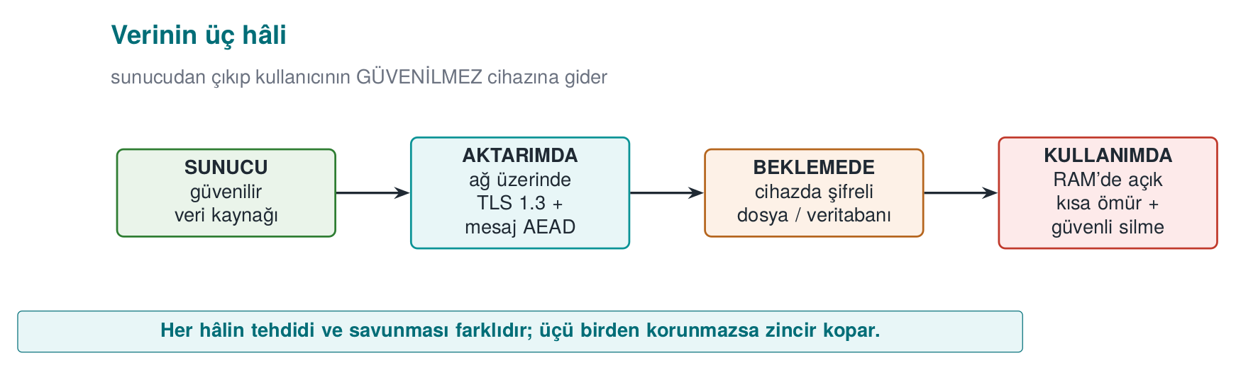
CEN429 Güvenli Programlama · Hafta 3
Üç hâl — tek bakışta
RTEÜ Bilgisayar Mühendisliği · 2026-2027 Güz
10

Slide 11
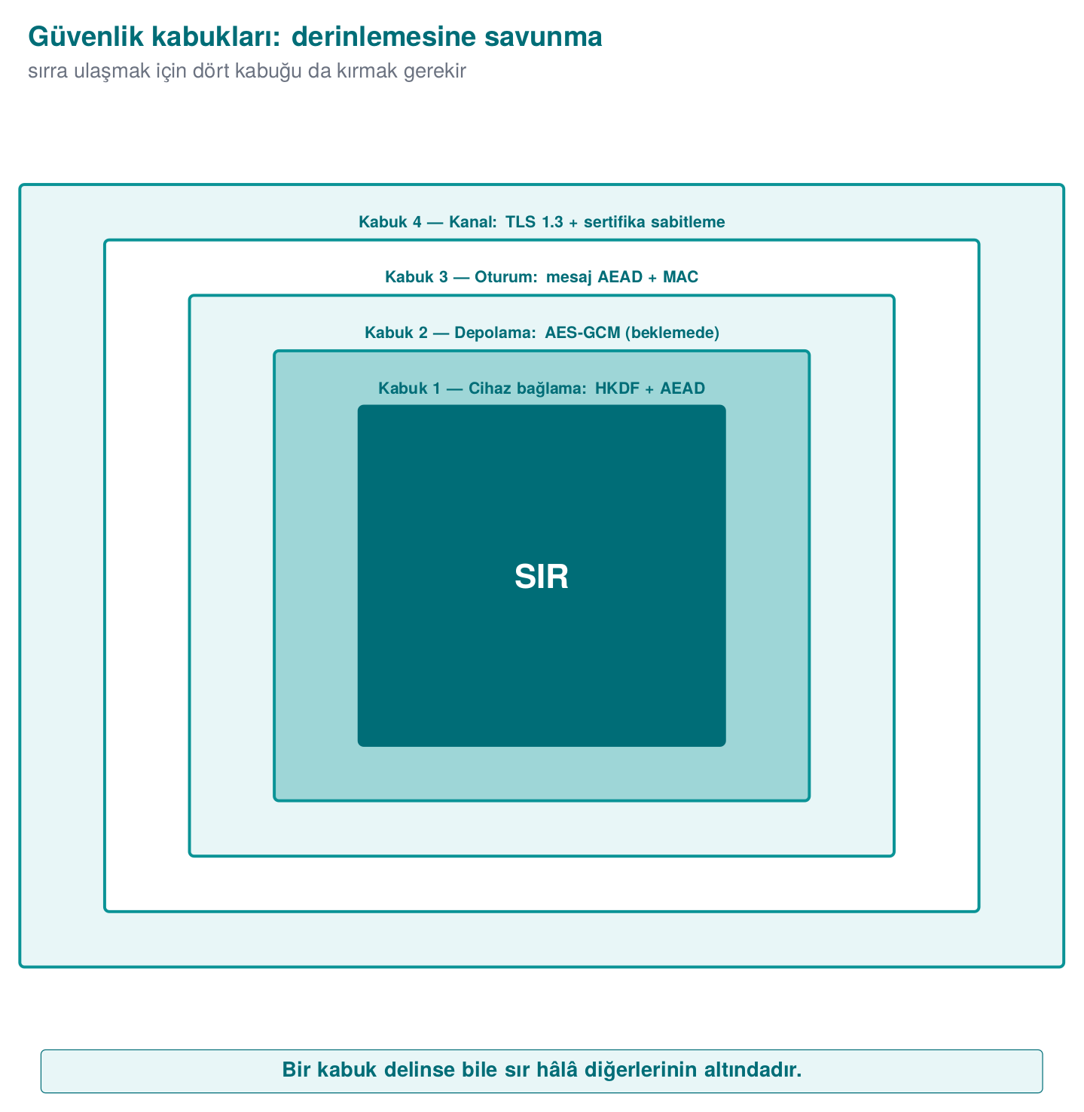
CEN429 Güvenli Programlama · Hafta 3
Ana fikir: güvenlik kabuğu
Saldırgan sırra ulaşmak için hepsini sırayla kırmalı = derinlemesine savunma.
RTEÜ Bilgisayar Mühendisliği · 2026-2027 Güz
11

Slide 12
CEN429 Güvenli Programlama · Hafta 3
Örnek mimari: telefon ↔ sunucu
• Telefon: güvenilmez ortam — kullanıcı (yani olası saldırgan) cihazın sahibi; root/hata ayıklayıcı olabilir.
• Sunucu: güvenilir taraf.
• Her arayüzde sorulur: hangi veri, hangi hâlde, kimlik nasıl doğrulanıyor, gizlilik mi bütünlük mü?
RTEÜ Bilgisayar Mühendisliği · 2026-2027 Güz
12
Notes:
Bu üç soru bugünün demolarının tam olarak cevapladığı sorulardır.

Slide 13
CEN429 Güvenli Programlama · Hafta 3
2. Şifreleme temelleri
RTEÜ Bilgisayar Mühendisliği · 2026-2027 Güz
13

Slide 14
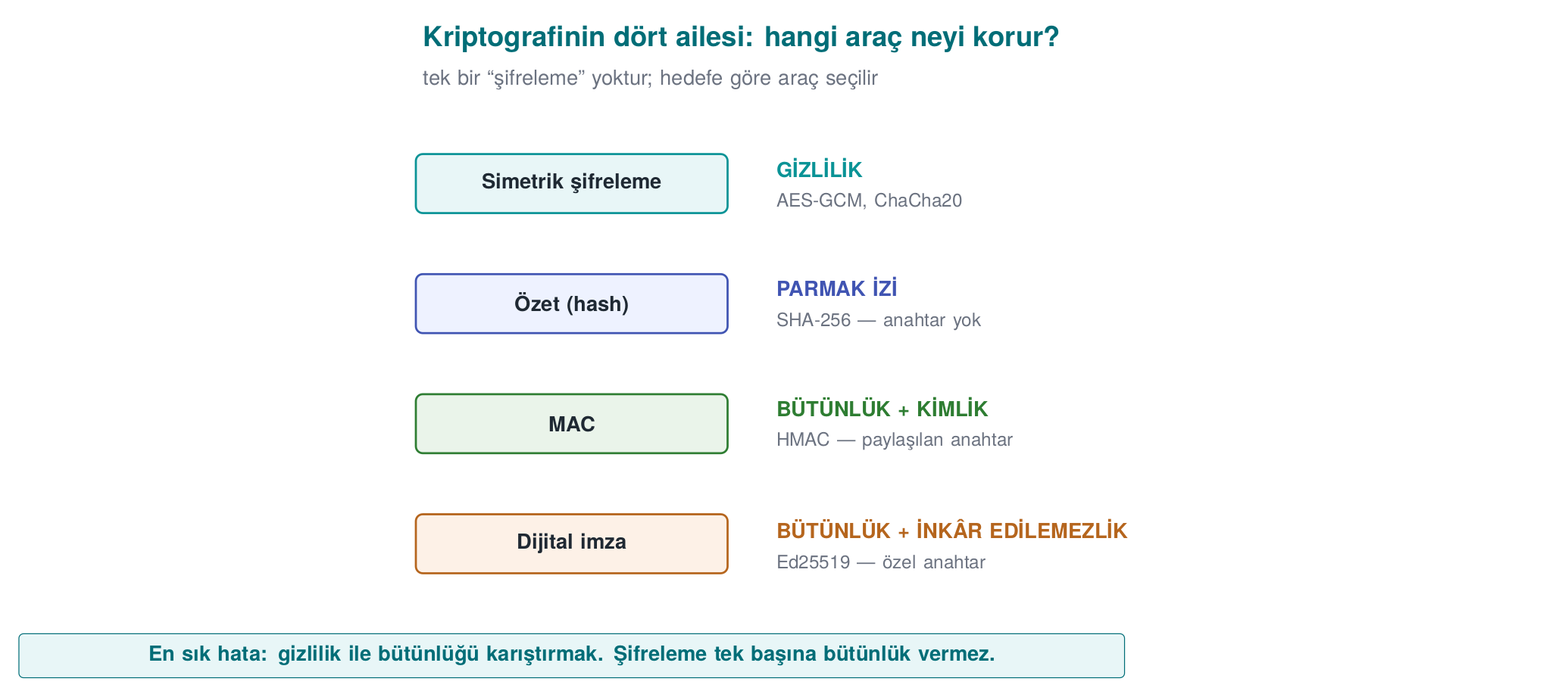
CEN429 Güvenli Programlama · Hafta 3
Kriptografinin dört ailesi — şema
RTEÜ Bilgisayar Mühendisliği · 2026-2027 Güz
14

Slide 15
CEN429 Güvenli Programlama · Hafta 3
Kriptografi tek şey değildir
• Şifreleme, kısaca: açık metni bir anahtarla okunamaz şifreli metne çevirmek; çözme aynı/eşleşen anahtarla tersine çevirir; güvenlik anahtarın gizliliğine dayanır.
• Farklı hedefler için farklı araçlar vardır.
• En sık karıştırılan dört aile: şifreleme, özet, MAC, imza.
• Hangisi gizlilik, hangisi bütünlük, hangisi ikisi birden verir?
RTEÜ Bilgisayar Mühendisliği · 2026-2027 Güz
15
Notes:
Öğrenciler genelde "şifreledim = güvende" sanır. Bu bölüm bu yanılgıyı baştan kırar.

Slide 16
CEN429 Güvenli Programlama · Hafta 3
Hangi araç neyi korur?
Araç | Sağlar | Örnek
Simetrik şifreleme | Gizlilik | AES, ChaCha20
Asimetrik şifreleme | Gizlilik + anahtar dağıtımı | RSA, EC
Özet (hash) | Parmak izi (anahtarsız) | SHA-256
MAC | Bütünlük + kimlik (paylaşılan anahtar) | HMAC
İmza | + inkâr edilemezlik | Ed25519
AEAD | Gizlilik + bütünlük birlikte | AES-GCM
❌ Yalnız şifrelemek bütünlük vermez · ❌ Kendi algoritmanı yazma (Kerckhoffs)
RTEÜ Bilgisayar Mühendisliği · 2026-2027 Güz
16

Slide 17
CEN429 Güvenli Programlama · Hafta 3
En sık yapılan iki hata
1. Yalnız şifrelemek, bütünlüğü unutmak. Şifreli metin (ör. AES-CTR) saldırganın fark edilmeden bit değiştirmesini engellemez.
2. Kendi şifreni/kipini yazmak. Kerckhoffs ilkesi: güvenlik algoritmanın değil anahtarın gizliliğine dayanır.
Standart, denenmiş yapıları kullanın; ev yapımı kripto neredeyse her zaman kırılır.
RTEÜ Bilgisayar Mühendisliği · 2026-2027 Güz
17

Slide 18
CEN429 Güvenli Programlama · Hafta 3
Simetrik neden tek başına yetmez?
• Simetrik (AES): çok hızlı.
• Ama iki tarafın aynı gizli anahtarı bilmesi gerekir.
• Bu anahtarı güvensiz bir ağdan nasıl paylaşırsınız?
Cevap bir sonraki slaytta.
RTEÜ Bilgisayar Mühendisliği · 2026-2027 Güz
18

Slide 19
CEN429 Güvenli Programlama · Hafta 3
Asimetrik neyi çözer, neye mal olur?
• Asimetrik (RSA/EC): herkesin bir açık (dağıtılır) ve bir özel (gizli) anahtarı var.
• Anahtar dağıtımı sorununu çözer.
• Ama işlemler yavaştır; büyük veriye uygun değil (100–1000× yavaş).
RTEÜ Bilgisayar Mühendisliği · 2026-2027 Güz
19

Slide 20
CEN429 Güvenli Programlama · Hafta 3
Hibrit: ikisi birlikte
• Hibrit: asimetrik ile küçük bir simetrik anahtar taşınır; veri onunla AEAD'le şifrelenir.
• Gerçek sistemler hep böyle çalışır.
TLS tam olarak budur: ECDHE ile oturum anahtarı → trafik AES-GCM ile.
RTEÜ Bilgisayar Mühendisliği · 2026-2027 Güz
20
Notes:
RSA ile 1 GB dosya şifrelenmez. Asimetrik yalnız anahtarı taşır. Bu ayrımı netleştirin.

Slide 21
CEN429 Güvenli Programlama · Hafta 3
Simetrik vs Asimetrik — karşılaştırma
Özellik | Simetrik (AES) | Asimetrik (RSA/EC)
Hız | Çok hızlı | Yavaş (100–1000×)
Anahtar | Tek, paylaşılan gizli | Açık/özel çift
Kullanım | Büyük veri şifreleme | Anahtar taşıma, imza
Bu haftada | Dosya/DB/oturum | TLS anahtar kurulumu (H10)
RTEÜ Bilgisayar Mühendisliği · 2026-2027 Güz
21

Slide 22
CEN429 Güvenli Programlama · Hafta 3
Blok şifre nedir?
• Blok şifre: veriyi sabit boyutlu bloklar halinde şifreleyen algoritma.
• AES: tek seferde 16 baytlık bir bloğu şifreler.
• Bloktan uzun veri için bir kip (mode of operation) gerekir.
RTEÜ Bilgisayar Mühendisliği · 2026-2027 Güz
22

Slide 23
CEN429 Güvenli Programlama · Hafta 3
Blok mü, akış mı? Kip önemli
AES bir blok şifresidir (16 bayt). Uzun veri için kip gerekir:
Kip | Durum
ECB | ❌ desen sızdırır (Demo 3)
CBC | rastgele IV ister, tek başına bütünlük yok
CTR | akışa çevirir, nonce tekrarına çok hassas (Demo 2)
GCM | ✅ CTR + MAC = AEAD
RTEÜ Bilgisayar Mühendisliği · 2026-2027 Güz
23

Slide 24
CEN429 Güvenli Programlama · Hafta 3
ChaCha20: akış şifre
• Akış şifresi: blok kavramı yok; veriyle aynı uzunlukta bir anahtar akışı üretip XOR'lar.
• ChaCha20 zaten akış şifresidir.
• + Poly1305 MAC = AEAD (ChaCha20-Poly1305, RFC 8439).
Sonuç aynı: gizlilik + bütünlük tek pakette.
RTEÜ Bilgisayar Mühendisliği · 2026-2027 Güz
24

Slide 25
CEN429 Güvenli Programlama · Hafta 3
Özet (hash): tek yönlü parmak izi
• Anahtarsızdır. Yalnız verinin değişip değişmediğini gösterir.
• Saldırgan veriyi değiştirip özeti de yeniden hesaplayabilir.
• Bu yüzden özet tek başına bütünlük kanıtı değildir.
• Eski MD5/SHA-1 çakışmaya açık; SHA-256/SHA-3 kullanın.
RTEÜ Bilgisayar Mühendisliği · 2026-2027 Güz
25

Slide 26
CEN429 Güvenli Programlama · Hafta 3
MAC: paylaşılan anahtarla bütünlük
• MAC (ör. HMAC-SHA-256): paylaşılan gizli anahtar ister.
• "Bu mesajı, anahtarı bilen biri gönderdi ve değişmedi" der.
• İki taraf da anahtarı bildiği için MAC inkâr edilemezlik sağlamaz.
• MAC karşılaştırması sabit zamanlı olmalı (CRYPTO_memcmp), düz memcmp değil.
RTEÜ Bilgisayar Mühendisliği · 2026-2027 Güz
26

Slide 27
CEN429 Güvenli Programlama · Hafta 3
İmza: inkâr edilemezlik
• Dijital imza (Ed25519, RSA-PSS): açık/özel anahtar çiftiyle çalışır.
• Yalnız özel anahtar sahibi imza üretebilir; herkes açık anahtarla doğrular.
• Bu yüzden inkâr edilemezlik sağlar.
• Sertifikalar ve sürüm imzalama (Hafta 10) bununla çalışır.
RTEÜ Bilgisayar Mühendisliği · 2026-2027 Güz
27

Slide 28
CEN429 Güvenli Programlama · Hafta 3
Özet / MAC / İmza: hangisi ne zaman?
Soru | Araç
"Dosya bozuldu mu?" (anahtarsız) | Özet (SHA-256)
"Anahtarı bilen biri mi yolladı, değişti mi?" | MAC (HMAC)
"Kesinlikle şu kişi imzaladı, inkâr edemez" | İmza (Ed25519)
"Hem gizle hem bütünlüğü kanıtla" | AEAD (AES-GCM)
⚠️ Özet tek başına bütünlük kanıtı değildir (saldırgan özeti de yeniler).
RTEÜ Bilgisayar Mühendisliği · 2026-2027 Güz
28

Slide 29
CEN429 Güvenli Programlama · Hafta 3
AEAD çoğu zaman doğru cevaptır
• Ayrı ayrı "şifrele + MAC ekle" kurmak yerine AEAD kullanın.
• İki işi tek çağrıda, doğru sırada (encrypt-then-MAC) ve daha az hatayla yapar.
• Ayrı MAC yalnız şifrelenmeyecek ama bütünlüğü gereken veriler için (ya da AEAD'nin AAD alanıyla) gerekir.
RTEÜ Bilgisayar Mühendisliği · 2026-2027 Güz
29

Slide 30
CEN429 Güvenli Programlama · Hafta 3
Demo 1 nedir?
• Demo 1 · `code/week-03/01-aes-gcm-file` — AEAD, NIST SP 800-38D.
• Bir dosyayı AES-256-GCM ile şifreler.
• Çıktı biçimi: [12 bayt nonce][şifreli metin][16 bayt etiket].
• Sonra şifreli metnin ve yalnız etiketin bir baytını bozup çözmenin reddedildiğini görüyoruz.
RTEÜ Bilgisayar Mühendisliği · 2026-2027 Güz
30

Slide 31
CEN429 Güvenli Programlama · Hafta 3
Demo 1 — kod
crypto_random(nonce, 12); /* her mesaja YENI nonce */
crypto_gcm_encrypt(key, nonce, 12, NULL, 0,
plain, plain_len, ct+12, tag);
int ok = crypto_gcm_decrypt(key, nonce, 12, NULL, 0, ct, ct_len, tag, plain);
if (!ok) { /* REDDET */ }
RTEÜ Bilgisayar Mühendisliği · 2026-2027 Güz
31

Slide 32
CEN429 Güvenli Programlama · Hafta 3
Demo 1 — gerçek çıktı
STEP 3 Decrypted and VERIFIED (54 bytes)
STEP 4 ciphertext byte changed -> VERIFICATION FAILED, REJECTED
STEP 5 only the tag changed -> REJECTED
RTEÜ Bilgisayar Mühendisliği · 2026-2027 Güz
32

Slide 33
CEN429 Güvenli Programlama · Hafta 3
Demo 1 — ADIM 2 ve 3: nonce, doğru çözme
• ADIM 2: Rastgele 12 baytlık bir nonce üretildi, dosyanın başına yazıldı.
• Nonce gizli değildir (dosyada açık durur); yalnız benzersiz olması gerekir.
• ADIM 3: Aynı anahtar ve nonce ile çözüldü, etiket tuttu, düz metin geri geldi.
RTEÜ Bilgisayar Mühendisliği · 2026-2027 Güz
33

Slide 34
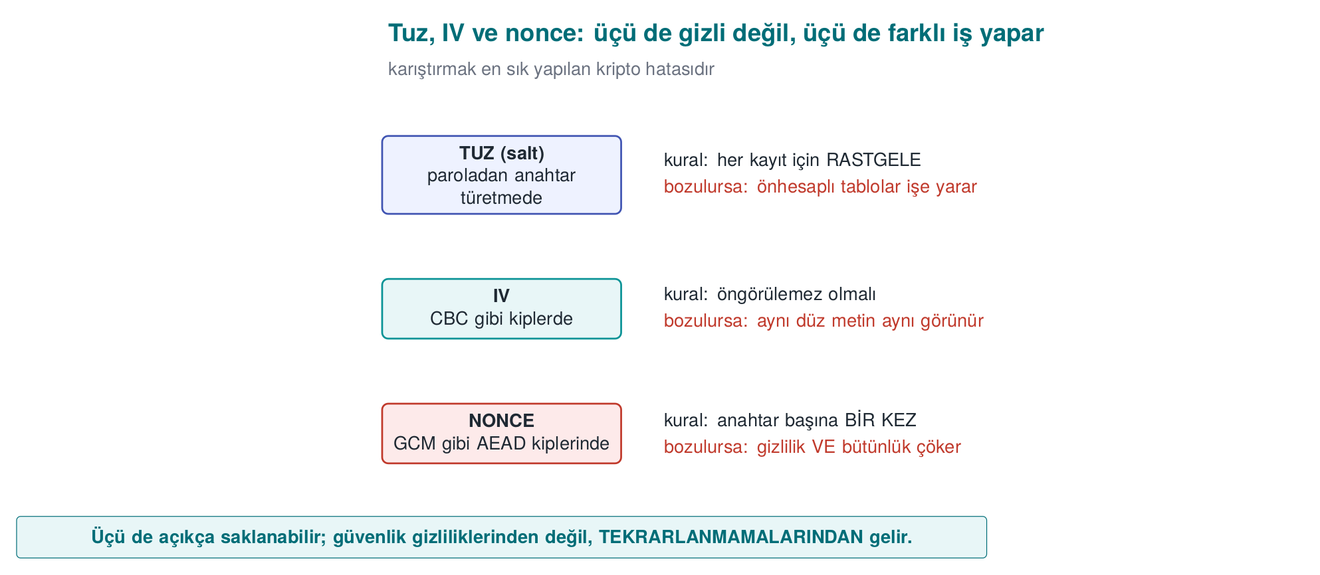
CEN429 Güvenli Programlama · Hafta 3
Tuz, IV, nonce — şema
RTEÜ Bilgisayar Mühendisliği · 2026-2027 Güz
34

Slide 35
CEN429 Güvenli Programlama · Hafta 3
Demo 1 — ADIM 4 ve 5: kurcalama → red
• ADIM 4: Şifreli metnin 20. baytı XOR ile değiştirildi. GCM etiketi bütün şifreli metin üzerinde hesaplandığı için tek bayt bile etiketi bozar → çözme reddedildi.
• ADIM 5: Bu kez yalnız etikete dokunuldu; yine reddedildi.
• Etiket, veriyle ve anahtarla birlikte hesaplanır; saldırgan onu anahtarsız üretemez.
RTEÜ Bilgisayar Mühendisliği · 2026-2027 Güz
35

Slide 36
CEN429 Güvenli Programlama · Hafta 3
Demo 1 — kural
✅ Bir şey şifreliyorsan AEAD kullan (AES-GCM / ChaCha20-Poly1305) ✅ Her mesaja benzersiz nonce ✅ Etiketi her zaman doğrula; başarısızsa hiçbir çıktı üretme (fail-closed) ✅ Bütünlüğü ayrı adıma bırakma
RTEÜ Bilgisayar Mühendisliği · 2026-2027 Güz
36
Notes:
"Değerlendirici bir baytı değiştirip uygulamanın sessizce yanlış veri döndürüp döndürmediğine bakar." Kitap tarif 6.18 → AEAD.

Slide 37
CEN429 Güvenli Programlama · Hafta 3
Demo 1 — sık hatalar kontrol listesi
•
•
•
•
•
RTEÜ Bilgisayar Mühendisliği · 2026-2027 Güz
37
Notes:
Değerlendirici aynı düz metnin iki kez şifrelendiğinde farklı şifreli metin verdiğini (nonce tekrarı yok) de kontrol eder.

Slide 38
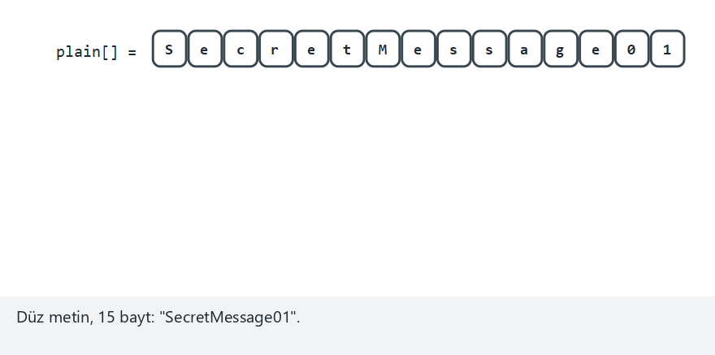
CEN429 Güvenli Programlama · Hafta 3
AES-GCM: şifreleme ve etiket doğrulama (animasyon)
RTEÜ Bilgisayar Mühendisliği · 2026-2027 Güz
38
Notes:
Dosya biçimini [nonce][şifreli metin][etiket] ve doğru çözmede etiketin nasıl tuttuğunu gösterin.

Slide 39
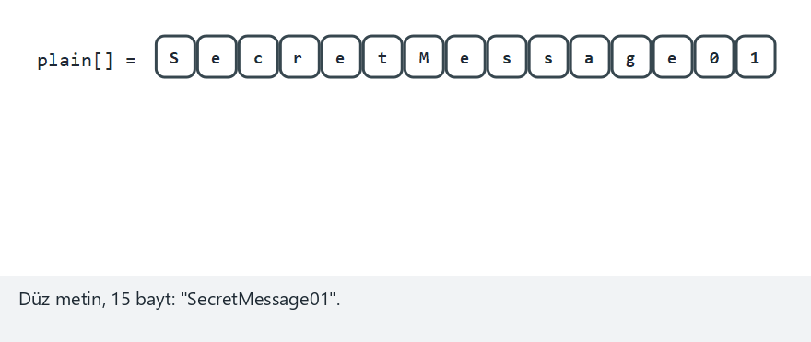
CEN429 Güvenli Programlama · Hafta 3
AES-GCM — uç durum: şifreli metin kurcalandı
RTEÜ Bilgisayar Mühendisliği · 2026-2027 Güz
39
Notes:
Tek bir bayt değiştiğinde yeniden hesaplanan etiketin nasıl uyuşmadığını ve çözmenin reddedildiğini gösterin.

Slide 40
CEN429 Güvenli Programlama · Hafta 3
3. Rastgele sayılar ve kripto API'leri
RTEÜ Bilgisayar Mühendisliği · 2026-2027 Güz
40

Slide 41
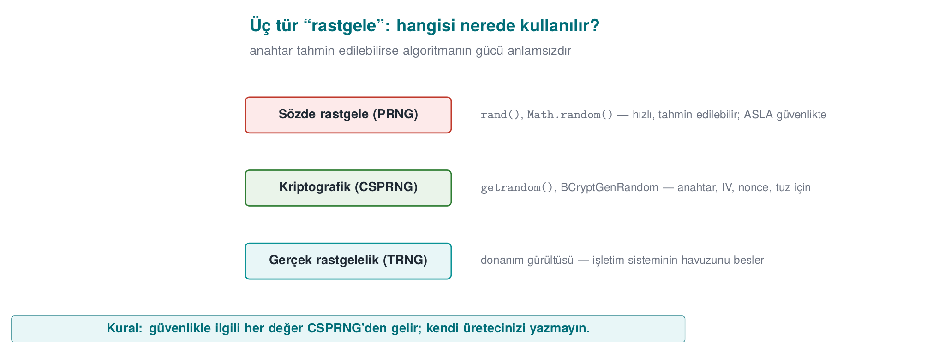
CEN429 Güvenli Programlama · Hafta 3
Üç tür rastgelelik — şema
RTEÜ Bilgisayar Mühendisliği · 2026-2027 Güz
41

Slide 42
CEN429 Güvenli Programlama · Hafta 3
Neden rastgelelik bu kadar önemli?
• Anahtar, IV, nonce, tuz, oturum kimliği — hepsi tek bir varsayıma dayanır: tahmin edilemezlik.
• Dünyanın en iyi şifreleme algoritması, anahtarı tahmin edilebilir bir üreteçle oluşturulmuşsa hiçbir şey korumaz.
• Bu bölümde önce yanlış yollara, sonra doğru yola bakacağız.
RTEÜ Bilgisayar Mühendisliği · 2026-2027 Güz
42

Slide 43
CEN429 Güvenli Programlama · Hafta 3
Üç tür "rastgele"
Tür | Örnek | Tahmin edilebilir mi? | Kullanım
İstatistiksel | rand(), mt19937, Java Random | Evet | Oyun, simülasyon
Kriptografik (CSPRNG) | getrandom, BCryptGenRandom, RAND_bytes | Hayır | Anahtar, IV, nonce, tuz, belirteç
Gerçek (entropi) | Donanım gürültüsü | Hayır | CSPRNG'yi tohumlamak
Kural: güvenlikle ilgili her rastgele değer CSPRNG'den
mt19937'nin 624 çıktısını gören, sonraki bütün çıktıları hesaplar
RTEÜ Bilgisayar Mühendisliği · 2026-2027 Güz
43

Slide 44
CEN429 Güvenli Programlama · Hafta 3
Hata 1 — zamanla tohumlamak
srand(time(NULL));
unsigned char key[16];
for (int i = 0; i < 16; i++)
key[i] = rand() & 0xFF;
Saldırgan anahtarın hangi gün üretildiğini biliyorsa, olası tohum sayısı bir günde yalnız 86.400. Bir dizüstü bilgisayar hepsini saniyeler içinde dener.
RTEÜ Bilgisayar Mühendisliği · 2026-2027 Güz
44

Slide 45
CEN429 Güvenli Programlama · Hafta 3
Hata 2 — entropiyi yanlışlıkla silmek
Debian OpenSSL felaketi (2008): bir paketleyici, bir uyarıyı susturmak için OpenSSL'in rastgele sayı havuzuna entropi ekleyen iki satırı kaldırdı.
• İki yıl boyunca tek entropi kaynağı süreç kimliği (≤ 32.768 değer) oldu.
• Saldırganlar bütün olası anahtarları önceden üretip listeledi (CVE-2008-0166).
RTEÜ Bilgisayar Mühendisliği · 2026-2027 Güz
45

Slide 46
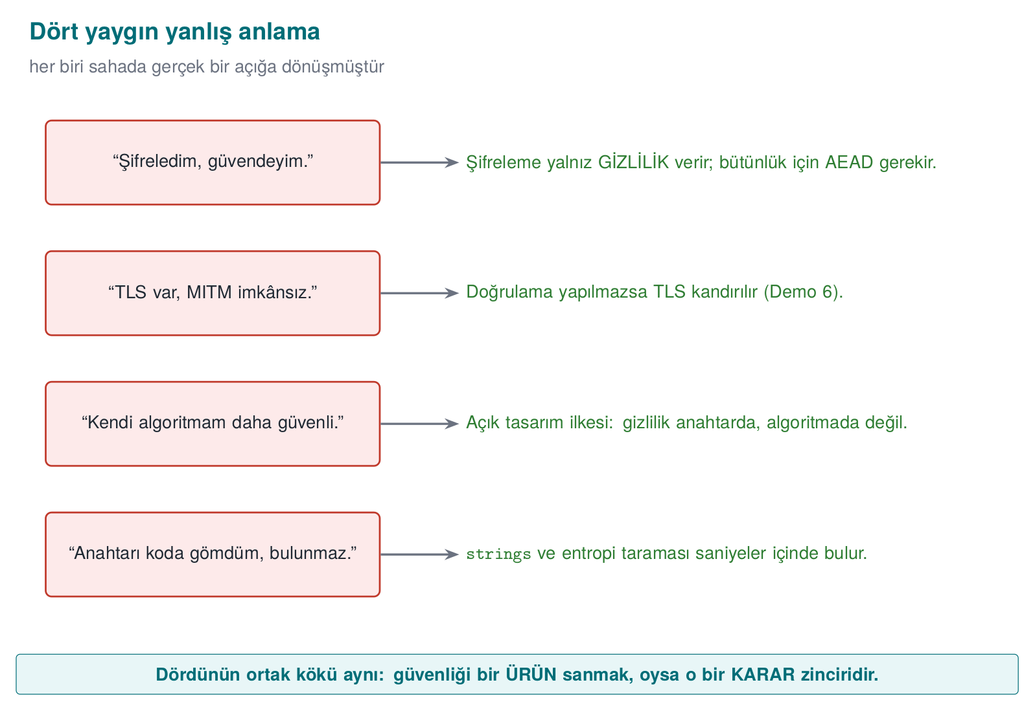
CEN429 Güvenli Programlama · Hafta 3
Dört yaygın yanlış anlama — şema
RTEÜ Bilgisayar Mühendisliği · 2026-2027 Güz
46

Slide 47
CEN429 Güvenli Programlama · Hafta 3
Hata 2 — çıkarım
➡️ Kriptografik koda anlamadan dokunmayın.
➡️ Rastgele üretecin çıktısını istatistiksel olarak test etmek, tahmin edilemezliğini kanıtlamaz.
RTEÜ Bilgisayar Mühendisliği · 2026-2027 Güz
47
Notes:
Debian olayı derste en çok hatırlanan örneklerden biridir; "iki satır sildim, iki yıl boyunca kırık anahtar üretildi" anlatısı etkili.

Slide 48
CEN429 Güvenli Programlama · Hafta 3
Hata 3 — aralığa indirgerken sapma
r % 6 masum görünür. r 0–255 tekdüze ise:
256 = 42*6 + 4
• 0–3 değerleri 43'er kez, 4–5 değerleri 42'şer kez çıkar.
• Zar için önemsiz; parola/OTP üretirken tahmin edilebilirliği artırır.
• Doğru yöntem: reddetme (rejection sampling) — sonraki slaytta.
RTEÜ Bilgisayar Mühendisliği · 2026-2027 Güz
48

Slide 49
CEN429 Güvenli Programlama · Hafta 3
Doğru yol: işletim sisteminin üreteci
/* Linux (3.17+ / glibc 2.25+) */
while (n > 0) {
ssize_t r = getrandom(p, n, 0);
if (r < 0) { if (errno == EINTR) continue; return -1; }
p += r; n -= (size_t)r;
}
/* Windows */
BCryptGenRandom(NULL, buf, n, BCRYPT_USE_SYSTEM_PREFERRED_RNG);
/* OpenSSL */
if (RAND_bytes(buf, n) != 1) { /* NEVER continue */ }
⚠️ Dönüş değerini denetlemezsen "rastgele" sandığın sıfır anahtarla çalışırsın
RTEÜ Bilgisayar Mühendisliği · 2026-2027 Güz
49

Slide 50
CEN429 Güvenli Programlama · Hafta 3
Dönüş değerini neden denetlemeli?
• Rastgele üreteç başarısız olabilir.
• Denetlenmezse tampon ilklendirilmemiş (ya da sıfır) kalır.
• Program "rastgele" sandığı sabit bir anahtarla çalışmaya devam eder.
• Hata durumunda tek doğru davranış: işlemi durdurmak.
RTEÜ Bilgisayar Mühendisliği · 2026-2027 Güz
50
Notes:
Debian olayının bir başka versiyonu budur; kontrolsüz dönüş değeri de benzer bir felakete yol açabilir.

Slide 51
CEN429 Güvenli Programlama · Hafta 3
Reddetme yöntemiyle sapmasız aralık
uint32_t random_in_range(uint32_t upper) { /* Tarif 11.11 */
uint32_t threshold = (uint32_t)(-upper) % upper, r; /* 2^32 mod upper */
do random_bytes(&r, sizeof r); while (r < threshold);
return r % upper;
}
Fikir: 2³² değerin, upper'a tam bölünen en büyük kısmını kullan, kalanı at.
RTEÜ Bilgisayar Mühendisliği · 2026-2027 Güz
51

Slide 52
CEN429 Güvenli Programlama · Hafta 3
Rastgele değerler — kullanım listesi
Değer | Gizli? | Benzersiz?
Anahtar | Evet | Evet
GCM nonce (12 B) | Hayır | Asla tekrar (rastgele: ≤ 2³² mesaj/anahtar)
CBC IV | Hayır | Tahmin edilemez
Tuz · Oturum belirteci | Hayır · Evet | Evet
RTEÜ Bilgisayar Mühendisliği · 2026-2027 Güz
52
Notes:
Şema gereksinimi: rastgele sayı kaynağına yapılan çağrı kancalanamamalı. Sahada ödeme için istemcide rastgele sayı üretilmez; native tarafta yalnız bellek doldurmada kullanılır.

Slide 53
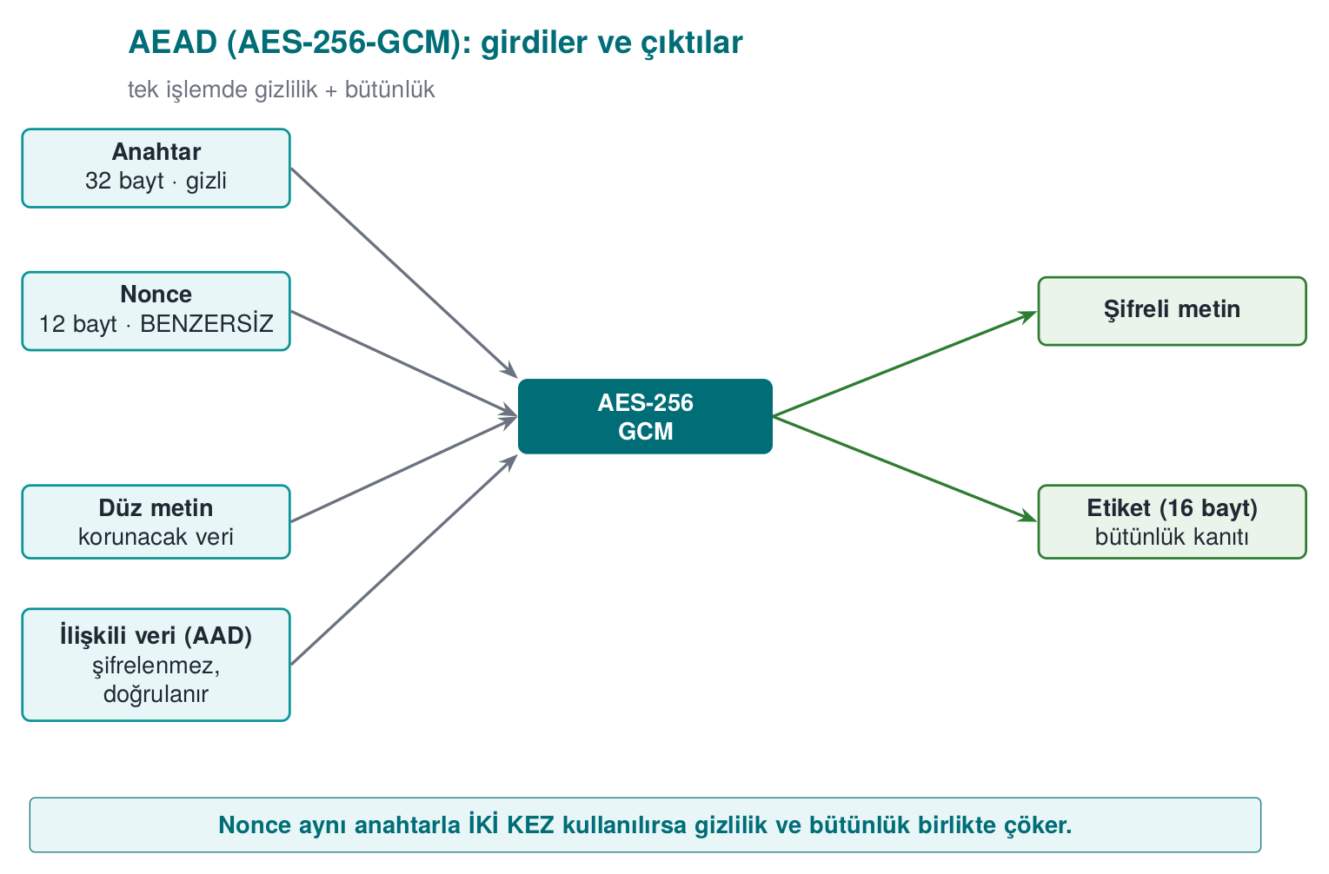
CEN429 Güvenli Programlama · Hafta 3
AEAD: dört girdi, iki çıktı
AAD: şifrelenmez ama değiştirilirse etiket tutmaz — dosya başlığı, sürüm, kayıt kimliği
1. haftadaki "Kasa": türetme parametreleri AAD → yineleme sayısı değiştirilemez
RTEÜ Bilgisayar Mühendisliği · 2026-2027 Güz
53

Slide 54
CEN429 Güvenli Programlama · Hafta 3
Şimdi kripto API'sinin içini açıyoruz
• Demo 1'de işi hazır yardımcı fonksiyonlara bıraktık.
• Şimdi OpenSSL'in EVP arayüzünü satır satır yazıyoruz.
• Amaç: kütüphaneyi kullanırken nerede hata yapılabileceğini görmek.
• Kural hâlâ geçerli: kendi algoritmanı yazmazsın, ama hazır algoritmayı doğru çağırmak da bir beceridir.
RTEÜ Bilgisayar Mühendisliği · 2026-2027 Güz
54

Slide 55
CEN429 Güvenli Programlama · Hafta 3
EVP şifreleme — Adım 1: algoritmayı seç
EVP_EncryptInit_ex(ctx, EVP_aes_256_gcm(), NULL, NULL, NULL);
• Algoritmayı seç (AES-256-GCM).
• Anahtarı ve nonce'u henüz verme — sıradaki adımda.
RTEÜ Bilgisayar Mühendisliği · 2026-2027 Güz
55

Slide 56
CEN429 Güvenli Programlama · Hafta 3
EVP şifreleme — Adım 2: nonce boyu
EVP_CIPHER_CTX_ctrl(ctx, EVP_CTRL_GCM_SET_IVLEN, 12, NULL);
• Nonce (IV) uzunluğunu ayarla.
• GCM için önerilen 12 bayt; varsayılan da budur ama açık yazmak iyi bir alışkanlıktır.
RTEÜ Bilgisayar Mühendisliği · 2026-2027 Güz
56

Slide 57
CEN429 Güvenli Programlama · Hafta 3
EVP şifreleme — Adım 3: anahtar + nonce
EVP_EncryptInit_ex(ctx, NULL, NULL, key, nonce);
• Anahtarı ve nonce'u şimdi ver.
• İlk Init çağrısında NULL bırakılan yerler burada doldu.
RTEÜ Bilgisayar Mühendisliği · 2026-2027 Güz
57

Slide 58
CEN429 Güvenli Programlama · Hafta 3
EVP şifreleme — Adım 4: AAD
EVP_EncryptUpdate(ctx, NULL, &n, aad, aad_n);
• AAD'yi ver: çıktı tamponu `NULL`.
• AAD şifrelenmez, yalnız etikete katılır (dosya başlığı, sürüm, kayıt kimliği).
RTEÜ Bilgisayar Mühendisliği · 2026-2027 Güz
58

Slide 59
CEN429 Güvenli Programlama · Hafta 3
EVP şifreleme — Adım 5: veriyi şifrele
EVP_EncryptUpdate(ctx, ciphertext, &n, plain, plain_n);
• Açık metni şifrele.
• Büyük veride bu adım parça parça tekrarlanabilir.
RTEÜ Bilgisayar Mühendisliği · 2026-2027 Güz
59

Slide 60
CEN429 Güvenli Programlama · Hafta 3
EVP şifreleme — Adım 6: bitir (ZORUNLU)
EVP_EncryptFinal_ex(ctx, ciphertext + n, &n);
• GCM akış kipinde çalıştığı için dolgu yoktur; bu çağrı genelde 0 bayt yazar.
• Ama çağrılması zorunludur: etiket burada hesaplanır.
RTEÜ Bilgisayar Mühendisliği · 2026-2027 Güz
60

Slide 61
CEN429 Güvenli Programlama · Hafta 3
EVP şifreleme — Adım 7: etiketi al
EVP_CIPHER_CTX_ctrl(ctx, EVP_CTRL_GCM_GET_TAG, 16, tag);
• Etiketi al ve şifreli metinle birlikte sakla.
RTEÜ Bilgisayar Mühendisliği · 2026-2027 Güz
61

Slide 62
CEN429 Güvenli Programlama · Hafta 3
Yedi adım — bir arada
EVP_EncryptInit_ex(ctx, EVP_aes_256_gcm(), NULL, NULL, NULL); /* 1 algoritma */
EVP_CIPHER_CTX_ctrl(ctx, EVP_CTRL_GCM_SET_IVLEN, 12, NULL); /* 2 nonce boyu */
EVP_EncryptInit_ex(ctx, NULL, NULL, key, nonce); /* 3 key+nonce */
EVP_EncryptUpdate(ctx, NULL, &n, aad, aad_n); /* 4 AAD (no output) */
EVP_EncryptUpdate(ctx, ciphertext, &n, plain, plain_n); /* 5 veri */
EVP_EncryptFinal_ex(ctx, ciphertext + n, &n); /* 6 bitir: ZORUNLU */
EVP_CIPHER_CTX_ctrl(ctx, EVP_CTRL_GCM_GET_TAG, 16, tag); /* 7 tag */
Her çağrının dönüşü denetlenir · tek çıkış noktası (goto done) · EVP_CIPHER_CTX_free
RTEÜ Bilgisayar Mühendisliği · 2026-2027 Güz
62

Slide 63
CEN429 Güvenli Programlama · Hafta 3
Çözme — adım 1-2: aç, etiketi ayarla
EVP_DecryptUpdate(ctx, plain, &n, ciphertext, ciphertext_n); /* WRITES the plaintext... */
EVP_CIPHER_CTX_ctrl(ctx, EVP_CTRL_GCM_SET_TAG, 16, tag); /* BEFORE Final */
• DecryptUpdate açık metni hemen tampona yazar — henüz doğrulanmadı!
• Beklenen etiket Final'dan önce verilir.
RTEÜ Bilgisayar Mühendisliği · 2026-2027 Güz
63

Slide 64
CEN429 Güvenli Programlama · Hafta 3
Çözme — adım 3: Final ZORUNLU kontrolü
if (EVP_DecryptFinal_ex(ctx, plain + n, &n) != 1) { /* the tag is verified HERE */
OPENSSL_cleanse(plain, ciphertext_n); /* wipe the half-decrypted data */
return -1;
}
Windows CNG: BCryptDecrypt → STATUS_AUTH_TAG_MISMATCH (0xC000A002)
🚨 En sık AEAD hatası: Final'ın dönüşüne bakmadan tampondakini kullanmak
RTEÜ Bilgisayar Mühendisliği · 2026-2027 Güz
64

Slide 65
CEN429 Güvenli Programlama · Hafta 3
Sabit zamanlı karşılaştırma
unsigned char diff = 0;
for (size_t i = 0; i < n; i++) diff |= a[i] ^ b[i]; /* always walk every byte */
return diff == 0; /* ≈ CRYPTO_memcmp */
memcmp ilk farklı baytta durur; süre kaç baytın doğru olduğunu sızdırır. Hazır karşılıklar: CRYPTO_memcmp, sodium_memcmp.
RTEÜ Bilgisayar Mühendisliği · 2026-2027 Güz
65

Slide 66
CEN429 Güvenli Programlama · Hafta 3
Kripto kütüphanesi kullanırken kontrol listesi
• dur
• önce doğrulanıyor
• memcmp değil)
• kâhin)
•
RTEÜ Bilgisayar Mühendisliği · 2026-2027 Güz
66
Notes:
Sahada kılavuzlarda algoritma envanteri tablosu bulunur. Birkaç yıl önceki envanterlerde SHA-1 ve CBC + ayrı MAC görülür; bugün SHA-256 ve AEAD.

Slide 67
CEN429 Güvenli Programlama · Hafta 3
Sahada: algoritma envanteri
• Gerçek ürün kılavuzlarında bir algoritma envanteri bulunur: her algoritma, hangi amaçla, hangi anahtar boyuyla.
• İyi bir eleştirel okuma malzemesi: eski envanterlerde SHA-1 ya da ayrı MAC'li CBC görülür.
• Bugün yazılan bir envanterde yerini SHA-256 ve AEAD almalı.
RTEÜ Bilgisayar Mühendisliği · 2026-2027 Güz
67

Slide 68
CEN429 Güvenli Programlama · Hafta 3
Değerlendirici nasıl test eder?
• Algoritma envanterini kaynak kodla karşılaştırır.
• Nonce üretimini ve tekrarını inceler.
• Şifreli veriyi bir bit değiştirerek geri verir; uygulamanın reddettiğini ve ayrıntılı hata vermediğini doğrular.
• MAC karşılaştırmasında memcmp arar.
RTEÜ Bilgisayar Mühendisliği · 2026-2027 Güz
68

Slide 69
CEN429 Güvenli Programlama · Hafta 3
4. IV / nonce / tuz
RTEÜ Bilgisayar Mühendisliği · 2026-2027 Güz
69

Slide 70
CEN429 Güvenli Programlama · Hafta 3
Üçü de gizli DEĞİL, ama...
Kavram | Nerede | Kural | Bozulursa
Tuz | Paroladan anahtar | rastgele, kayıt başına | rainbow tablo
IV | CBC | rastgele, öngörülemez | ilk blok sızar
Nonce | CTR/GCM | anahtarla asla tekrar etmesin | anahtar akışı sızar
Gizli olan tek şey anahtardır.
RTEÜ Bilgisayar Mühendisliği · 2026-2027 Güz
70

Slide 71
CEN429 Güvenli Programlama · Hafta 3
Nonce tekrarı neden felaket?
CTR/GCM: C = P ⊕ AA(anahtar, nonce)
Aynı anahtar ve aynı nonce iki mesajda:
C1 = P1 ⊕ AA C2 = P2 ⊕ AA
C1 ⊕ C2 = P1 ⊕ P2 <-- anahtar akışı yok oldu!
Saldırgan iki düz metnin XOR'unu ele geçirir. Birini biliyorsa diğerini çözer.
Gerçek olaylar: WEP kısa IV, Sony PS3 tekrar eden imza değeri.
RTEÜ Bilgisayar Mühendisliği · 2026-2027 Güz
71

Slide 72
CEN429 Güvenli Programlama · Hafta 3
Demo 2 — nonce tekrarı sızdırır
BAD CASE (same nonce):
C1 xor C2 = 151b00000f4b42030906070d16000807 ... 44404015
P1 xor P2 = 151b00000f4b42030906070d16000807 ... 44404015 <-- SAME = leaked
P2 = (C1 xor C2) xor P1 = "Total balance is 45000, PIN is 1234"
GOOD CASE (different nonce):
C1 xor C2 != P1 xor P2 <-- no leak
✅ Nonce'u rastgele ya da kalıcı sayaç olarak üret; asla tekrar etme.
RTEÜ Bilgisayar Mühendisliği · 2026-2027 Güz
72

Slide 73
CEN429 Güvenli Programlama · Hafta 3
Demo 2 — kural (devamı)
• Rastgele nonce pratiktir; ama aynı anahtarla çok mesaj varsa (NIST önerisi: ≤ 2³²) doğum günü olasılığı devreye girer.
• Alternatif: nonce'u sayaç yap — ama sayaç kalıcı saklanmalı (cihaz yeniden başlayınca sıfırlanmamalı).
• Gerçek olaylar: WEP kısa IV, Sony PS3 ECDSA'da tekrar eden rastgele değer (özel anahtar çıkarıldı).
RTEÜ Bilgisayar Mühendisliği · 2026-2027 Güz
73

Slide 74
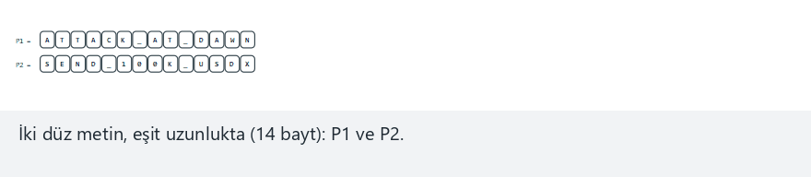
CEN429 Güvenli Programlama · Hafta 3
Nonce tekrarının tehlikesi (animasyon)
RTEÜ Bilgisayar Mühendisliği · 2026-2027 Güz
74
Notes:
C1 xor C2'nin P1 xor P2'ye eşit çıktığını ve saldırganın bilinen bir mesajla diğerini kurtardığını gösterin.

Slide 75
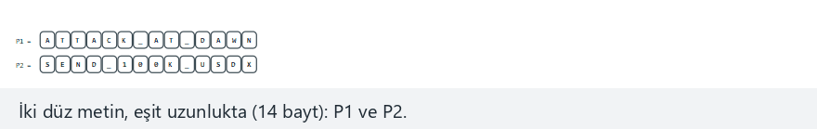
CEN429 Güvenli Programlama · Hafta 3
Nonce tekrarı — uç durum: farklı nonce, sızıntı yok
RTEÜ Bilgisayar Mühendisliği · 2026-2027 Güz
75
Notes:
Aynı iki mesajla, yalnız nonce farklı olunca ilişkinin tamamen kaybolduğunu gösterin.

Slide 76
CEN429 Güvenli Programlama · Hafta 3
Demo 3 — ECB deseni sızdırır ("penguen")
Original AES-128-ECB AES-256-GCM
######## ================ : -..--+%%*-:*
# ## ## =##==####====## *.#*##:*%+###:
# ##### =##=====##==### :+ .- .% +.#%=
######## ================ =%+## #:###%+%
❌ ECB: aynı blok → aynı şifreli blok, şekil okunur kalır ✅ GCM/CTR: her blok farklı → gürültü
RTEÜ Bilgisayar Mühendisliği · 2026-2027 Güz
76
Notes:
Ünlü "ECB penguen" örneğinin ASCII hâli. Kod incelemesinde 'ecb' geçen her yer bulgudur.

Slide 77
CEN429 Güvenli Programlama · Hafta 3
ECB — kural
✅ ECB kullanmayın. Şifreleme için AEAD (GCM, ChaCha20-Poly1305); disk için XTS-AES.
Kod incelemesinde ecb geçen her yer bir bulgudur. Değerlendirici aynı düz metnin tekrar eden 16 baytlık bloklarını arayarak ECB'yi otomatik yakalayabilir.
RTEÜ Bilgisayar Mühendisliği · 2026-2027 Güz
77

Slide 78
CEN429 Güvenli Programlama · Hafta 3
Bu bölümün kuralı
• Tuz, IV, nonce: hiçbiri gizli değil, ama her biri farklı bir tekrarsızlık ister.
• Nonce asla aynı anahtarla tekrar etmesin.
• ECB yasak. Kip seçimi = güvenlik kararı.
RTEÜ Bilgisayar Mühendisliği · 2026-2027 Güz
78
Notes:
Bu üç kavram sınavda en çok karıştırılanlardan; "gizli mi, benzersiz mi" ayrımını pekiştirin.

Slide 79
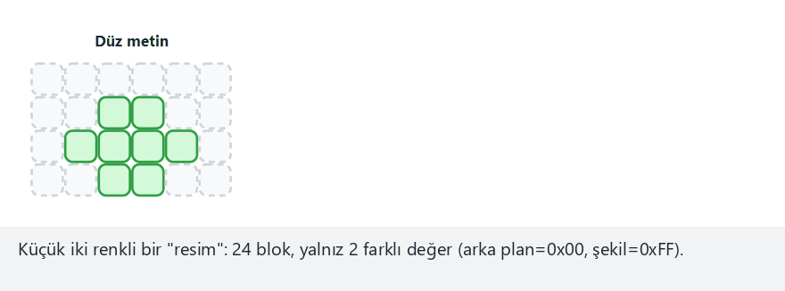
CEN429 Güvenli Programlama · Hafta 3
ECB deseni sızdırır, GCM sızdırmaz (animasyon)
RTEÜ Bilgisayar Mühendisliği · 2026-2027 Güz
79
Notes:
Küçük resmi ECB ile şifreleyince şeklin okunur kaldığını, GCM ile şifreleyince kaybolduğunu canlı gösterin.

Slide 80
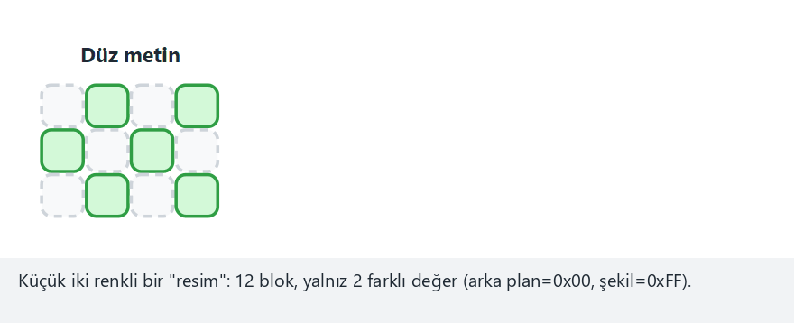
CEN429 Güvenli Programlama · Hafta 3
ECB — uç durum: dama tahtası
RTEÜ Bilgisayar Mühendisliği · 2026-2027 Güz
80
Notes:
Dama tahtasında bile ECB çıktısının yalnız 2 farklı değer verdiğini gösterin.

Slide 81
CEN429 Güvenli Programlama · Hafta 3
5. Paroladan anahtar türetme
RTEÜ Bilgisayar Mühendisliği · 2026-2027 Güz
81

Slide 82
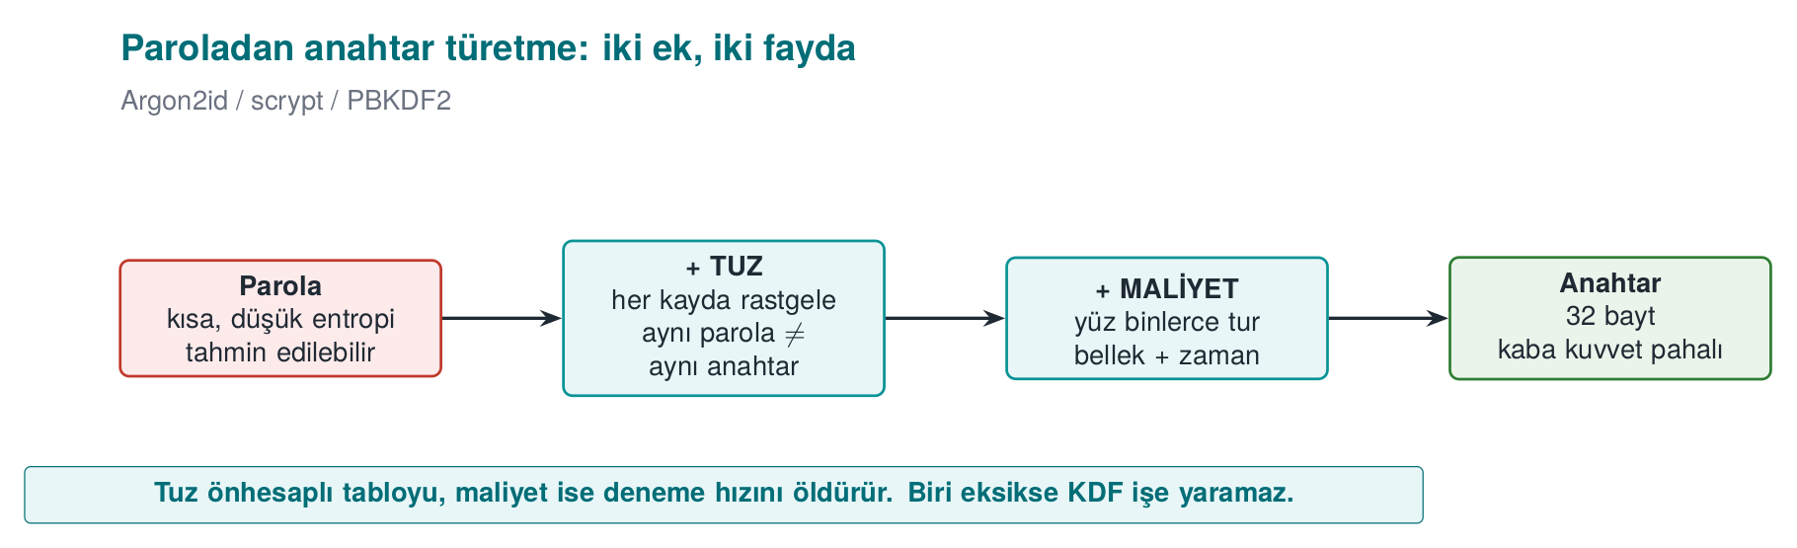
CEN429 Güvenli Programlama · Hafta 3
Paroladan anahtar türetme — şema
RTEÜ Bilgisayar Mühendisliği · 2026-2027 Güz
82

Slide 83
CEN429 Güvenli Programlama · Hafta 3
Parola neden doğrudan anahtar olamaz?
• Parola kısa, düşük entropili ve tahmin edilebilir.
• Doğrudan anahtar yapılırsa kaba kuvvet ucuzlaşır.
• Çözüm: paroladan anahtar türetme fonksiyonu (KDF).
• Genel olarak KDF: yalnız paroladan değil, bir ana sırdan da anahtar türetilebilir — bunu 6. bölümde (HKDF) görüyoruz.
RTEÜ Bilgisayar Mühendisliği · 2026-2027 Güz
83

Slide 84
CEN429 Güvenli Programlama · Hafta 3
KDF iki iş yapar
1. Tuz: rastgele → rainbow tablo işe yaramaz, aynı parola fark edilmez
2. Yavaşlık: yüzbinlerce tur → her deneme pahalı, kaba kuvvet yavaşlar
KDF | Maliyet | Ne zaman
PBKDF2 | CPU (tur) | uyumluluk/FIPS
scrypt | CPU + bellek | bellek-zor
Argon2id | CPU + bellek + paralellik | birinci tercih
RTEÜ Bilgisayar Mühendisliği · 2026-2027 Güz
84

Slide 85
CEN429 Güvenli Programlama · Hafta 3
Demo 4 — tur sayısı, süre, tuz
1) SALT: same password + same salt -> SAME key
same password + DIFFERENT salt -> DIFFERENT key
2) ROUNDS vs TIME (WSL):
rounds = 1000 -> 0.37 ms
rounds = 100000 -> 39.05 ms
rounds = 600000 -> 209.55 ms <-- OWASP 2023 minimum
rounds =2000000 -> 628.42 ms
RTEÜ Bilgisayar Mühendisliği · 2026-2027 Güz
85

Slide 86
CEN429 Güvenli Programlama · Hafta 3
Demo 4 — tuzun etkisi
• Aynı parola + aynı tuz → her seferinde aynı anahtar.
• Tuz sabitse saldırgan bir kez tablo kurup herkesi arayabilir.
• Aynı parola + farklı tuz → tamamen farklı anahtar.
➡️ Tuz her kayıt için rastgele ve benzersiz olmalı.
RTEÜ Bilgisayar Mühendisliği · 2026-2027 Güz
86

Slide 87
CEN429 Güvenli Programlama · Hafta 3
Demo 4 — maliyetin etkisi
• Tur sayısı 1.000 → 2.000.000 olunca süre ~0,4 ms → ~628 ms'ye çıktı.
• Bu doğrudan çarpandır: saldırganın her denemesi de o kadar pahalılaşır.
• "Kullanıcı girişinde 200 ms" kabul edilebilir; saldırgana milyarlarca deneme yerine binlerce deneme demektir.
RTEÜ Bilgisayar Mühendisliği · 2026-2027 Güz
87
Notes:
Argon2id ek olarak bellek de ister; GPU/ASIC ile paralel kaba kuvveti PBKDF2'den daha çok zorlaştırır.

Slide 88
CEN429 Güvenli Programlama · Hafta 3
Demo 4 — kural
✅ Rastgele tuz + Argon2id (ya da yüksek turlu PBKDF2). ❌ Düz/tuzsuz SHA-256.
RTEÜ Bilgisayar Mühendisliği · 2026-2027 Güz
88
Notes:
200 ms kullanıcıya kabul edilebilir; saldırgana milyar deneme yerine bin deneme demektir.

Slide 89
CEN429 Güvenli Programlama · Hafta 3
İleri: biber (pepper)
• Tuza ek olarak, veritabanında saklanmayan, yapılandırmada ya da HSM'de tutulan gizli bir biber eklenebilir.
• DB çalınırsa (biber sızmadıkça) özetler bir kat daha korunur.
• Tuz gizli değildir; biber gizlidir.
RTEÜ Bilgisayar Mühendisliği · 2026-2027 Güz
89

Slide 90
CEN429 Güvenli Programlama · Hafta 3
Bu bölümün kuralı
• Parolayı asla doğrudan anahtar yapma.
• Rastgele tuz + yeterli maliyetli bir KDF (Argon2id öncelikli).
• Maliyeti donanıma göre ayarla, yıllar içinde artır.
RTEÜ Bilgisayar Mühendisliği · 2026-2027 Güz
90

Slide 91
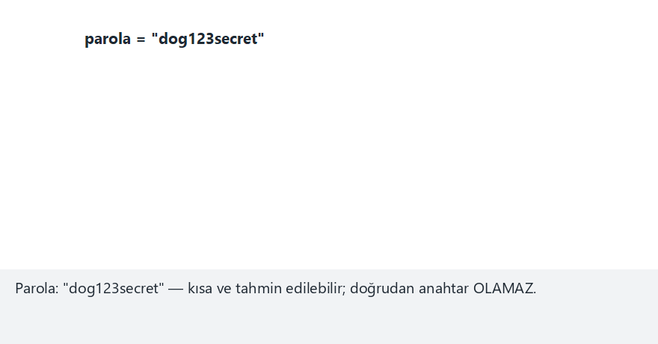
CEN429 Güvenli Programlama · Hafta 3
Paroladan anahtar türetme: tuz ve tur (animasyon)
RTEÜ Bilgisayar Mühendisliği · 2026-2027 Güz
91
Notes:
Aynı parola + aynı tuzun aynı anahtarı, farklı tuzun tamamen farklı anahtarı verdiğini canlı gösterin.

Slide 92
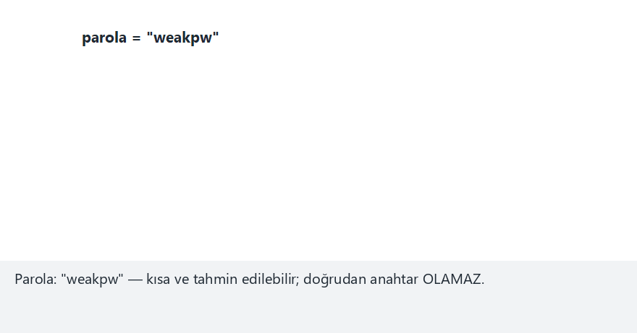
CEN429 Güvenli Programlama · Hafta 3
PBKDF2 — uç durum: tek tur
RTEÜ Bilgisayar Mühendisliği · 2026-2027 Güz
92
Notes:
Tek turun yalnız gösterim amaçlı olduğunu, gerçek PBKDF2'nin 100.000+ tur kullandığını vurgulayın.

Slide 93
CEN429 Güvenli Programlama · Hafta 3
6. HKDF, oturum anahtarları, ileri gizlilik
RTEÜ Bilgisayar Mühendisliği · 2026-2027 Güz
93

Slide 94
CEN429 Güvenli Programlama · Hafta 3
Neden ana sırdan direkt kullanmıyoruz?
• Uzun ömürlü bir "ana sır" doğrudan kullanılmaz.
• Ondan, her amaç ve her oturum için ayrı anahtarlar türetilir.
• Araç: HKDF (RFC 5869) — iki aşamalı bir KDF.
RTEÜ Bilgisayar Mühendisliği · 2026-2027 Güz
94

Slide 95
CEN429 Güvenli Programlama · Hafta 3
HKDF Adım 1: Extract
• Girdi: ana sır + tuz.
• Çıktı: tekdüze bir ara anahtar (PRK).
• Amaç: ham sırdaki düzensizliği tek biçim bir anahtara sıkıştırmak.
RTEÜ Bilgisayar Mühendisliği · 2026-2027 Güz
95

Slide 96
CEN429 Güvenli Programlama · Hafta 3
HKDF Adım 2: Expand
• Girdi: PRK + `info` etiketi.
• Çıktı: istenen boyda anahtar.
• Farklı `info` → farklı anahtar. Aynı PRK'dan şifreleme anahtarı, MAC anahtarı, oturum anahtarı ayrı ayrı çıkar.
RTEÜ Bilgisayar Mühendisliği · 2026-2027 Güz
96

Slide 97
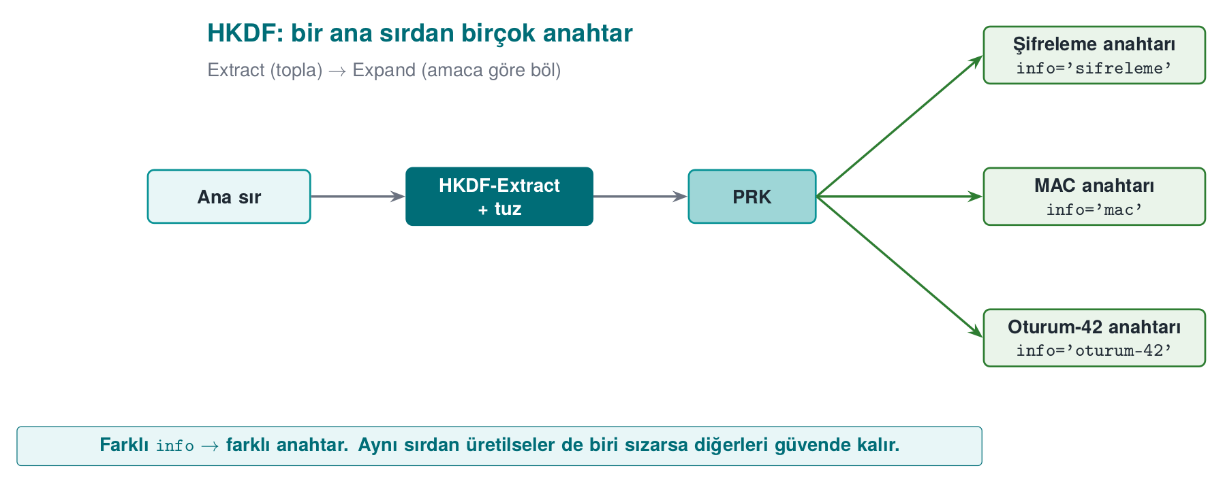
CEN429 Güvenli Programlama · Hafta 3
HKDF: ana sırdan türev anahtarlar
Farklı info → farklı anahtar. Bir amacın anahtarı başka amaca kullanılmaz.
RTEÜ Bilgisayar Mühendisliği · 2026-2027 Güz
97

Slide 98
CEN429 Güvenli Programlama · Hafta 3
İleri gizlilik (forward secrecy) nedir?
• İleri gizlilik: bugünkü anahtar sızsa bile eski oturumlar çözülemez.
• Tek yönlü zincir: K0 = ana sır, Kᵢ = HKDF(Kᵢ₋₁).
• Her adımda eskisini sil.
RTEÜ Bilgisayar Mühendisliği · 2026-2027 Güz
98

Slide 99
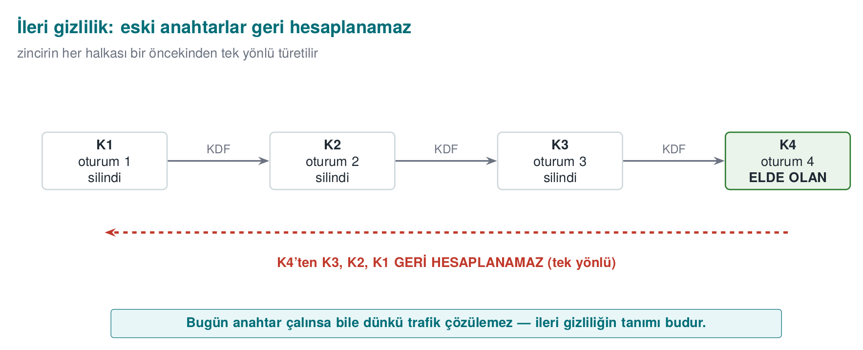
CEN429 Güvenli Programlama · Hafta 3
İleri gizlilik — şema
Bugünkü anahtar sızsa bile eski oturumlar güvende. TLS 1.3'te varsayılan (geçici ECDHE ile).
RTEÜ Bilgisayar Mühendisliği · 2026-2027 Güz
99

Slide 100
CEN429 Güvenli Programlama · Hafta 3
Demo 5 — HKDF çıktısı
info='...encryption...' -> 5a5ed417c87e3566...0d37002cb
info='...MAC...' -> 4c63a348654a076c...0ce1750e6 (different)
FORWARD SECRECY chain:
K1=cbbe8fdd0b6ca8be K2=1113abf7352881e0
K3=a99c7ad8e0e6fb6b K4=4974f0e86d9dcb37
^ the old key is wiped at every step
RTEÜ Bilgisayar Mühendisliği · 2026-2027 Güz
100

Slide 101
CEN429 Güvenli Programlama · Hafta 3
Demo 5 — açıklama
• Aynı ana sırdan farklı info ile farklı anahtarlar çıktı; bir amacın anahtarı başka amaca kullanılamaz.
• İleri gizlilik zincirinde her adımda eski anahtar silindi.
• Elde yalnız K4 var; zincir tek yönlü olduğu için K4'ten K3, K2, K1 geri hesaplanamaz.
RTEÜ Bilgisayar Mühendisliği · 2026-2027 Güz
101

Slide 102
CEN429 Güvenli Programlama · Hafta 3
Demo 5 — kural
✅ Amaca/oturuma göre ayrı anahtar · her türetmeye benzersiz info · kullanınca sil.
RTEÜ Bilgisayar Mühendisliği · 2026-2027 Güz
102

Slide 103
CEN429 Güvenli Programlama · Hafta 3
Bu bölümün kuralı
• Ana sırdan amaca ve oturuma göre ayrı anahtarlar türetin.
• Her türetmeye benzersiz bir info/label koyun.
• Kısa ömürlü oturum anahtarlarını kullanınca silin.
RTEÜ Bilgisayar Mühendisliği · 2026-2027 Güz
103
Notes:
"Tek bir anahtarı her işe koşmayın" — bu bölümün tek cümlelik özeti.

Slide 104
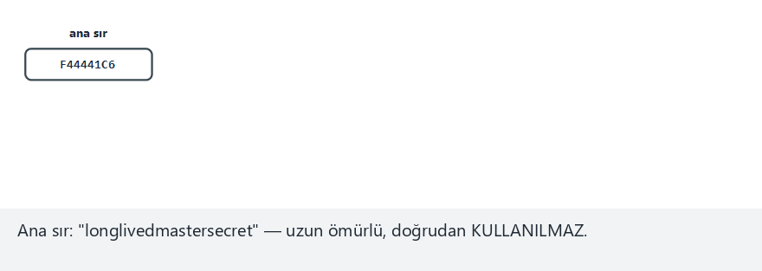
CEN429 Güvenli Programlama · Hafta 3
HKDF: Extract/Expand ve ileri gizlilik (animasyon)
RTEÜ Bilgisayar Mühendisliği · 2026-2027 Güz
104
Notes:
PRK'dan iki farklı info ile iki farklı anahtar türediğini, sonra ileri gizlilik zincirinin eski anahtarı nasıl sildiğini gösterin.

Slide 105
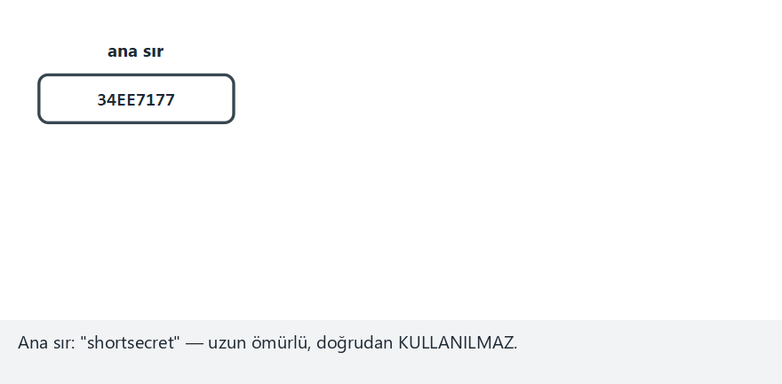
CEN429 Güvenli Programlama · Hafta 3
HKDF — uç durum: tek adımlık zincir
RTEÜ Bilgisayar Mühendisliği · 2026-2027 Güz
105
Notes:
Zincirin en küçük hâlini gösterip K0'ın nasıl silinip yerini K1'e bıraktığını vurgulayın.

Slide 106
CEN429 Güvenli Programlama · Hafta 3
7. Dinamik anahtar yönetimi
RTEÜ Bilgisayar Mühendisliği · 2026-2027 Güz
106

Slide 107
CEN429 Güvenli Programlama · Hafta 3
Algoritma mı kırıldı, anahtar mı kötü yönetildi?
• "Algoritma kırıldı" diye haber yapılan olayların çok küçük bir kısmı gerçekten algoritmanın kırılmasıdır.
• Büyük çoğunluk anahtar yönetimi hatasıdır: koda gömülü anahtar, hiç değişmeyen anahtar, tek anahtarla her iş.
• Bu bölüm bu hataları önlemek için var.
RTEÜ Bilgisayar Mühendisliği · 2026-2027 Güz
107

Slide 108
CEN429 Güvenli Programlama · Hafta 3
Bir anahtarın hayatı (NIST SP 800-57)
Üretim → Dağıtım → Saklama → Kullanım → Yenileme → İptal → İmha
Aşama | Tipik hata
Üretim | rand(), sabit anahtar, istemcide üretilmemesi gereken anahtar
Dağıtım | Düz metin; yalnız TLS'e güven
Saklama | Kaynak kodda / yapılandırma dosyasında düz
Kullanım | Aynı anahtarla şifreleme ve MAC
Yenileme | Hiç değişmemesi
İmha | Yedekte, günlükte, bellekte kalan kopya
RTEÜ Bilgisayar Mühendisliği · 2026-2027 Güz
108

Slide 109
CEN429 Güvenli Programlama · Hafta 3
Kripto-periyot nedir?
• Bir anahtarın kullanılmasına izin verilen süre.
• Süre dolunca anahtar yeni veriyi şifrelemek için kullanılmaz.
• Eski veriyi çözmek için bir süre daha tutulabilir.
• Etkenler: korunan verinin miktarı, gizli kalması gereken süre, anahtarın ne kadar açıkta durduğu.
RTEÜ Bilgisayar Mühendisliği · 2026-2027 Güz
109

Slide 110
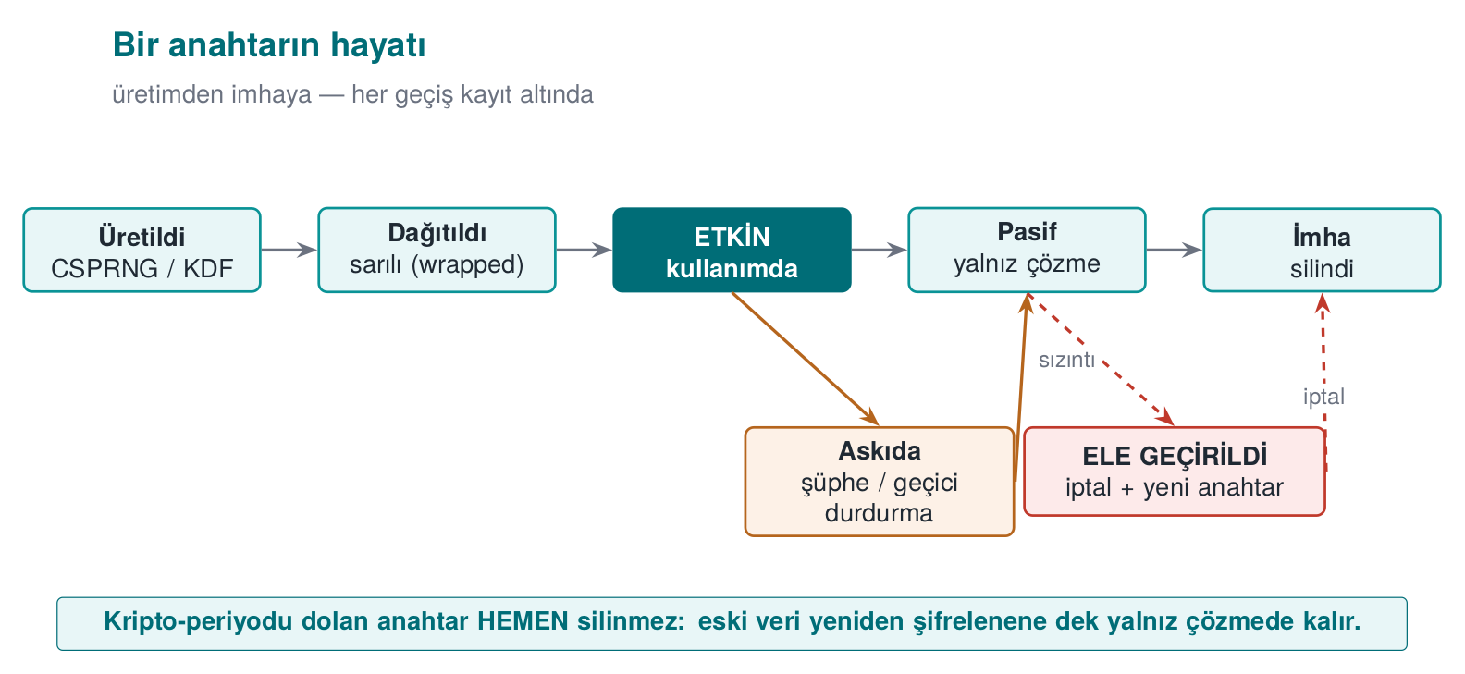
CEN429 Güvenli Programlama · Hafta 3
Anahtarın hayatı — şema
RTEÜ Bilgisayar Mühendisliği · 2026-2027 Güz
110

Slide 111
CEN429 Güvenli Programlama · Hafta 3
Anahtar hiyerarşisi: iki temel fikir
1. Anahtar ayrımı: farklı amaçlar için farklı anahtarlar (HKDF info ile).
2. Zararın sınırlanması: alt düzeydeki bir anahtarın ele geçirilmesi yalnız o dalı etkiler.
RTEÜ Bilgisayar Mühendisliği · 2026-2027 Güz
111

Slide 112
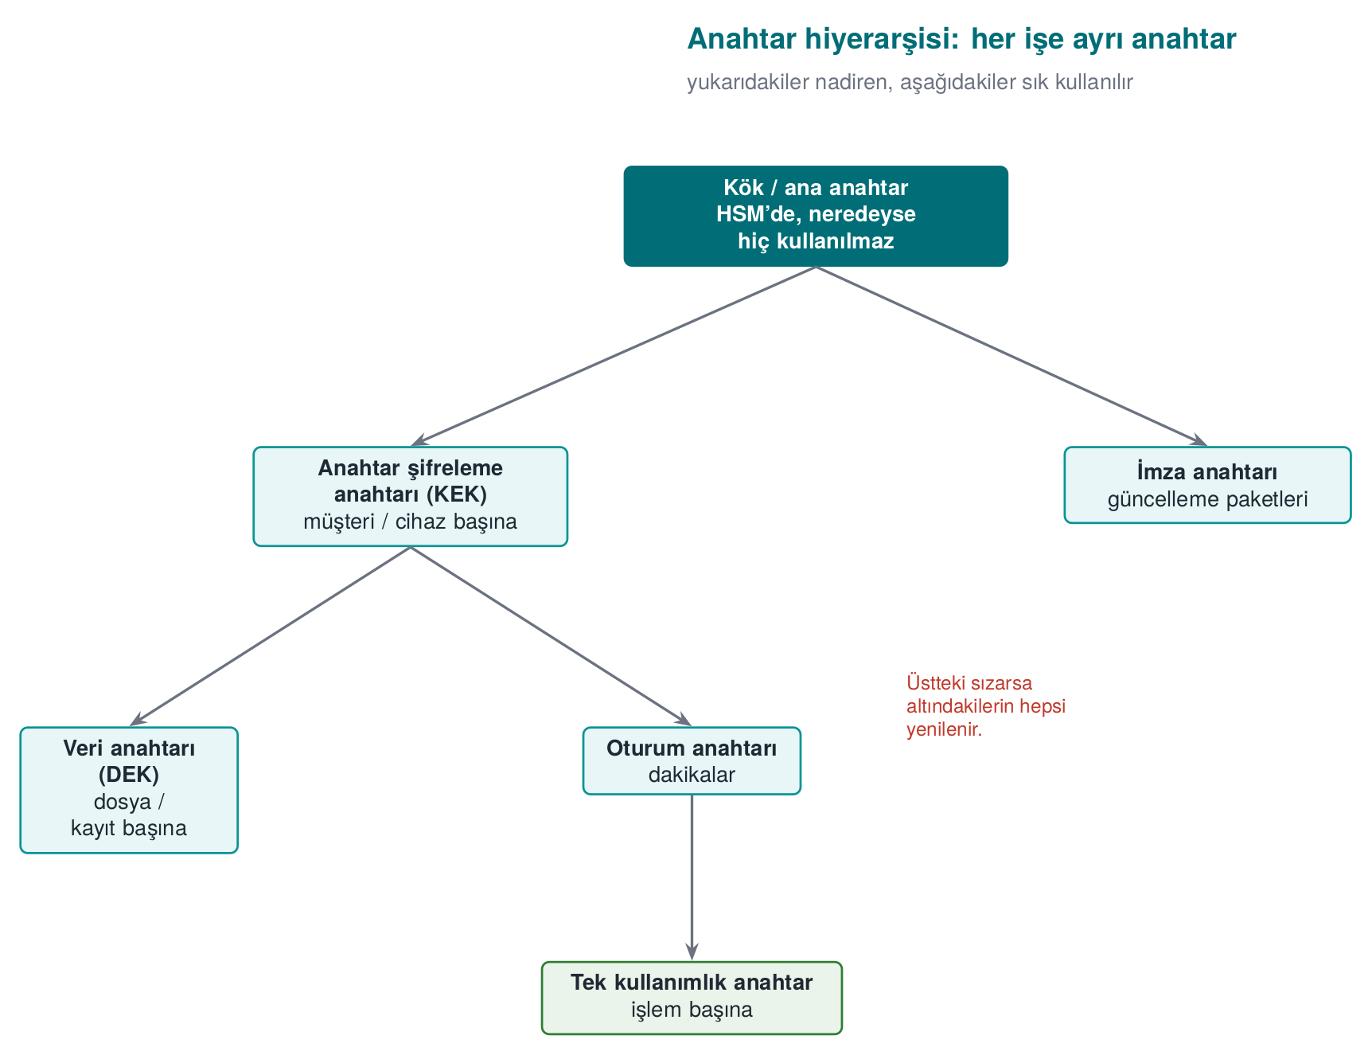
CEN429 Güvenli Programlama · Hafta 3
Anahtar hiyerarşisi
• Anahtar ayrımı: her amaca ayrı anahtar (HKDF info)
• Zarar sınırlama: tek kullanımlık anahtar çalınırsa kaybedilen = tek işlem
RTEÜ Bilgisayar Mühendisliği · 2026-2027 Güz
112

Slide 113
CEN429 Güvenli Programlama · Hafta 3
Ödemede hiyerarşi ve anahtar yenileme
EMV tarzı zincir:
Kurum ana anahtarı (HSM) → kart ana anahtarı (kart no + sıra no) → oturum anahtarı (işlem sayacı) → tek kullanımlık anahtar
• Telefona yalnız en alttaki sınırlı kullanım anahtarları iner
• Tükenince sunucudan yenileri istenir (replenishment)
• Telefon ele geçse bile: birkaç işlemlik anahtar, sunucuda kolayca iptal
RTEÜ Bilgisayar Mühendisliği · 2026-2027 Güz
113

Slide 114
CEN429 Güvenli Programlama · Hafta 3
Zarflama (envelope encryption) — neden?
Büyük veriyi doğrudan ana anahtarla şifrelemek iki sorun yaratır:
• Ana anahtar sık kullanılır → açıkta kalma süresi artar.
• Anahtar değişince bütün veri yeniden şifrelenmelidir.
RTEÜ Bilgisayar Mühendisliği · 2026-2027 Güz
114

Slide 115
CEN429 Güvenli Programlama · Hafta 3
Zarflama — dört adım
1. Her kayıt için rastgele bir veri anahtarı (DEK) üretilir; veri onunla şifrelenir.
2. DEK, bir anahtar şifreleme anahtarıyla (KEK) sarılır.
3. KEK güvenli bir yerde durur: TPM, HSM, bulut KMS.
4. KEK yenilendiğinde yalnız küçük DEK'ler yeniden sarılır — veri değil.
RTEÜ Bilgisayar Mühendisliği · 2026-2027 Güz
115

Slide 116
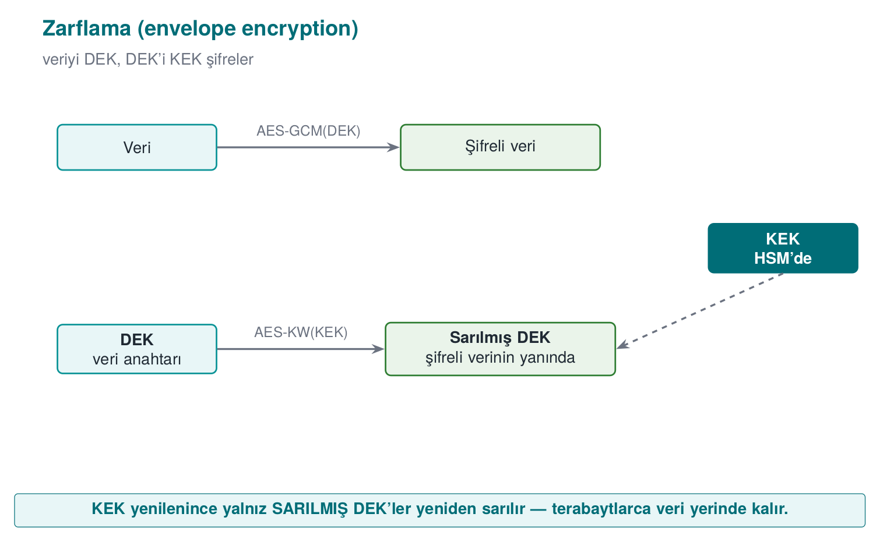
CEN429 Güvenli Programlama · Hafta 3
Zarflama ve anahtar sürümü
• Okuyucu sürüme bakar → doğru anahtarı bulur
• Sürüm alanı AAD → saldırgan eski/zayıf anahtara yönlendiremez
RTEÜ Bilgisayar Mühendisliği · 2026-2027 Güz
116

Slide 117
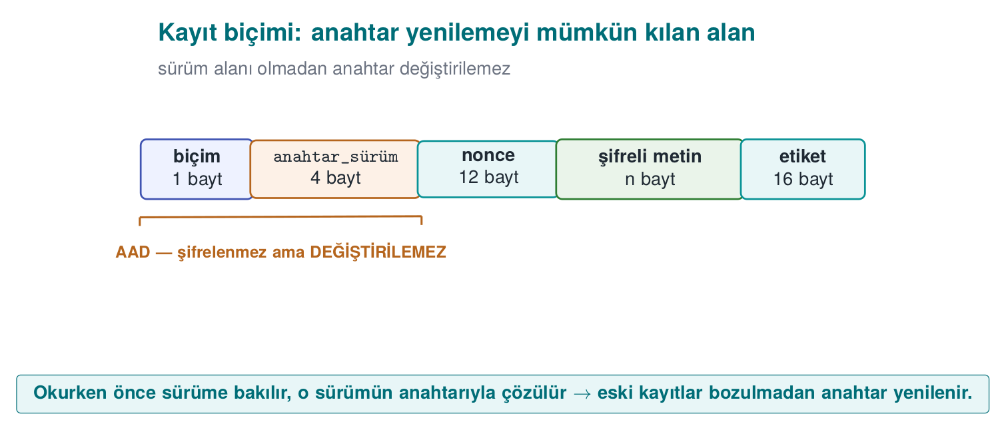
CEN429 Güvenli Programlama · Hafta 3
Kayıt biçimi ve AAD — şema
RTEÜ Bilgisayar Mühendisliği · 2026-2027 Güz
117

Slide 118
CEN429 Güvenli Programlama · Hafta 3
Anahtar nerede saklanır?
Seçenek | Koruma
Kaynak kod · yapılandırma · ortam değişkeni | Yok / zayıf
DPAPI (CryptProtectData) | Kullanıcı/makine hesabına bağlı
Anahtarlık · Android Keystore | OS, bazen donanım
TPM | Donanım; anahtar çıkarılamaz
HSM / bulut KMS | Anahtar HSM'den hiç çıkmaz
İstemciye yalnız zararı sınırlı, kısa ömürlü anahtarlar
RTEÜ Bilgisayar Mühendisliği · 2026-2027 Güz
118

Slide 119
CEN429 Güvenli Programlama · Hafta 3
Sahadan: şema gereksinimleri ve dört anahtar grubu
Gereksinim (Şema-A / Şema-B) | Karşılığı
Standart algoritma, güvenli yapılandırma | Doğru API kullanımı, TLS
Her anahtar: hiyerarşi, kullanım, kripto-periyot; tek amaç | Hiyerarşi, anahtar ayrımı
Kur, güncelle, iş bitince sil | Yaşam döngüsü
Rastgele sayı çağrısı kancalanamamalı | 6. hafta
Anahtarlar cihaza ve uygulamaya bağlı, farklı | Cihaz/sürüm bağlama
Gruplar: dinamik cihaz anahtarları (whitebox) · dinamik ödeme anahtarları · tek statik anahtar (dize gizleme) · sunucu sertifikası
RTEÜ Bilgisayar Mühendisliği · 2026-2027 Güz
119

Slide 120
CEN429 Güvenli Programlama · Hafta 3
Oturum anahtarı: sahadan akış
1. Sunucu 32 B oturum kimliği → yapılandırma anahtarıyla şifreli → bildirimle gelir
2. İstemci whitebox AES ile çözer
3. Kimlik doğrulama kodu = SHA-256(oturum kimliği parçası + cüzdan kimliği + parmak izi)
4. Oturum anahtarı = HMAC(yapılandırma anahtarının özeti, oturum kimliği) → 16 B AES
5. Mesaj: AES-CTR + 256 bit MAC
RTEÜ Bilgisayar Mühendisliği · 2026-2027 Güz
120

Slide 121
CEN429 Güvenli Programlama · Hafta 3
Oturum anahtarı: bugünkü öneri
Tasarımda | Bugün
CTR + ayrı MAC | AEAD (GCM / CCM / ChaCha20-Poly1305)
Özel HMAC türetmesi | HKDF + ayrı info
SHA-1 | SHA-256 · ileri gizlilik için geçici (EC)DH
RTEÜ Bilgisayar Mühendisliği · 2026-2027 Güz
121
Notes:
Eleştirel okuma: tasarım dönemindeki gereksinimleri karşıladı; beceri, bugün neyin neden değişmesi gerektiğini gerekçesiyle söylemek.

Slide 122
CEN429 Güvenli Programlama · Hafta 3
Bu bölümün kuralı
• Anahtarları bir hiyerarşi içinde düzenleyin; her anahtarın tek amacı ve bir kripto-periyodu olsun.
• Veriyi zarflayın; anahtar sürümünü AAD ile koruyun.
• İstemci cihazına yalnız zararı sınırlı, kısa ömürlü anahtarlar indirin.
RTEÜ Bilgisayar Mühendisliği · 2026-2027 Güz
122

Slide 123
CEN429 Güvenli Programlama · Hafta 3
8. Aktarımda veri: TLS 1.3
RTEÜ Bilgisayar Mühendisliği · 2026-2027 Güz
123

Slide 124
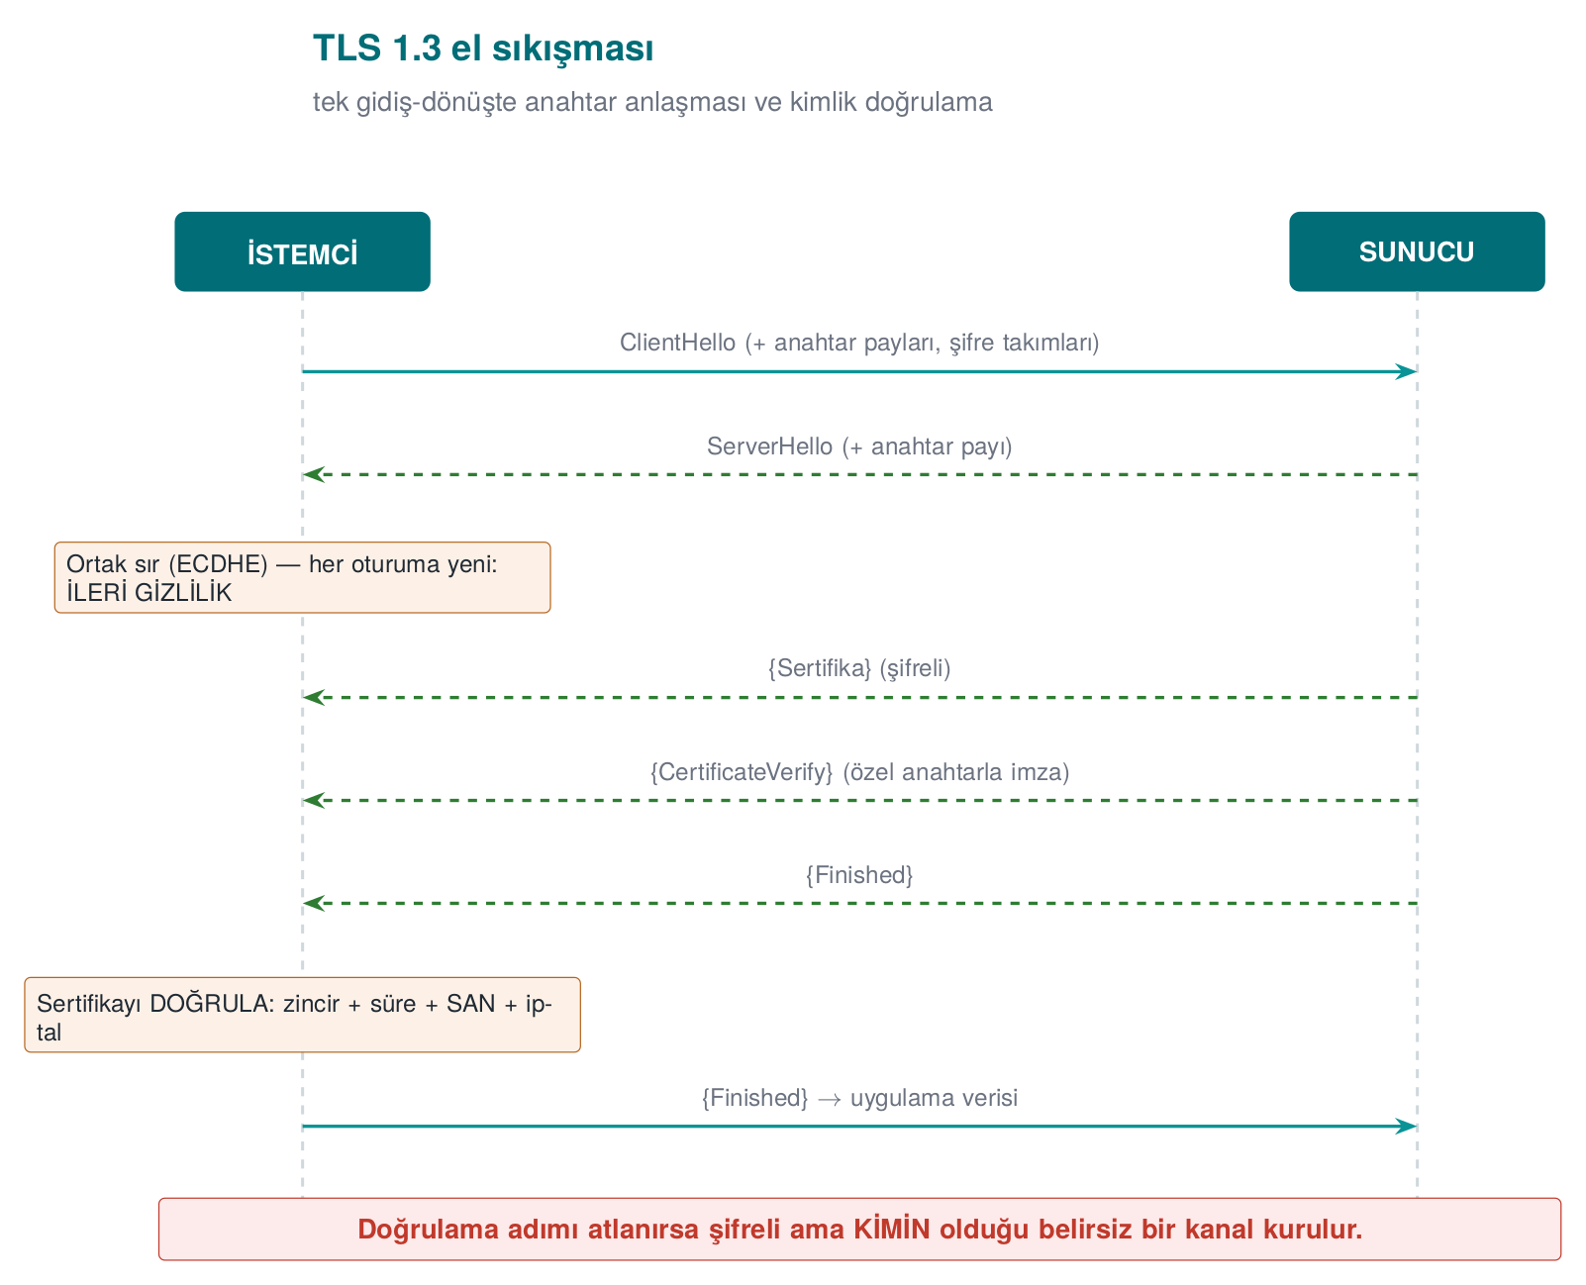
CEN429 Güvenli Programlama · Hafta 3
TLS 1.3 el sıkışması
Tek gidiş-dönüş · her zaman geçici ECDHE → ileri gizlilik varsayılan.
RTEÜ Bilgisayar Mühendisliği · 2026-2027 Güz
124

Slide 125
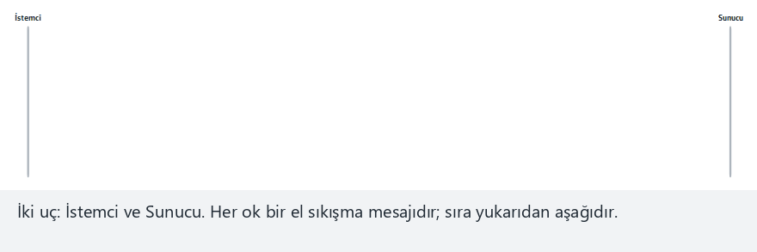
CEN429 Güvenli Programlama · Hafta 3
TLS 1.3 el sıkışması: mesaj sırası (animasyon)
RTEÜ Bilgisayar Mühendisliği · 2026-2027 Güz
125
Notes:
Mesajların sırasını iki yaşam çizgisinde adım adım izleyin; tek gidiş-dönüşte tamamlandığını vurgulayın.

Slide 126
CEN429 Güvenli Programlama · Hafta 3
El sıkışma — uç durum: yarıda kesilen
RTEÜ Bilgisayar Mühendisliği · 2026-2027 Güz
126
Notes:
Sertifika doğrulaması başarısız olunca Finished'ın hiç gönderilmediğini gösterin.

Slide 127
CEN429 Güvenli Programlama · Hafta 3
Doğrulamanın üç katmanı
Katman | Soru
Zincir | Güvenilir CA mı imzaladı, süresi/iptali?
Ana makine adı | Sertifika gerçekten bu sunucu için mi?
Sabitleme | Beklediğim belirli anahtar mı?
⚠️ OpenSSL varsayılanı: doğrulamaz! SSL_VERIFY_PEER + SSL_set1_host şart.
RTEÜ Bilgisayar Mühendisliği · 2026-2027 Güz
127

Slide 128
CEN429 Güvenli Programlama · Hafta 3
Sabitleme (pinning) ve TOFU
• Pinning: sunucunun açık anahtarının (SPKI) SHA-256'sını göm. Zincir
geçerli olsa bile anahtar tutmuyorsa REDDET. (Mobilde yaygın.)
• TOFU: PKI yoksa ilk anahtarı hatırla, değişirse uyar (SSH modeli).
TLS 1.2 → 1.3: tek RTT · yalnız güçlü AEAD takımları · zayıf özellikler kaldırıldı · downgrade'e karşı minimum sürüm zorla.
RTEÜ Bilgisayar Mühendisliği · 2026-2027 Güz
128

Slide 129
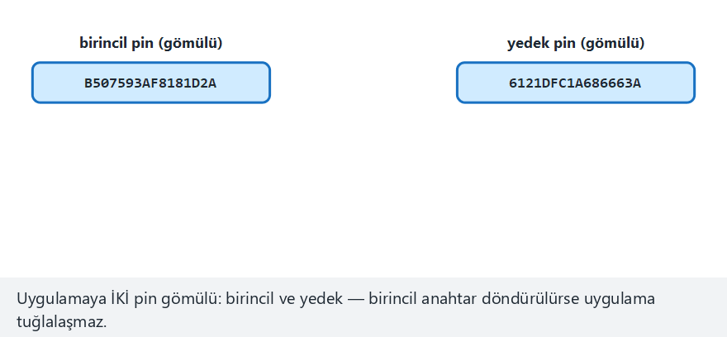
CEN429 Güvenli Programlama · Hafta 3
Sertifika sabitleme: birincil, yedek, uyuşmazlık (animasyon)
RTEÜ Bilgisayar Mühendisliği · 2026-2027 Güz
129
Notes:
Sunucu pininin önce birincil, sonra (gerekirse) yedek pinle karşılaştırıldığını gösterin.

Slide 130
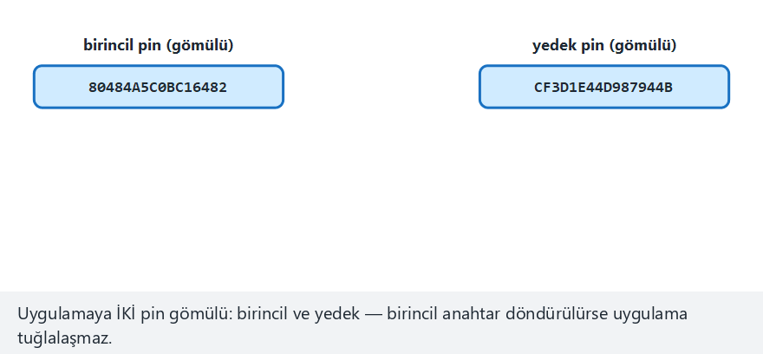
CEN429 Güvenli Programlama · Hafta 3
Sabitleme — uç durum: hiçbir pinle eşleşme yok
RTEÜ Bilgisayar Mühendisliği · 2026-2027 Güz
130
Notes:
Bir saldırı denemesinde ne birincil ne yedek pinin eşleşmediğini, bağlantının reddedildiğini gösterin.

Slide 131
CEN429 Güvenli Programlama · Hafta 3
Demo 6 — MITM → hostname + pinning
1 Insecure -> ATTACKER: ACCEPTED (DANGEROUS, MITM would work)
2 Verify -> REAL : VERIFIED, ACCEPTED
3 Verify -> ATTACKER : REJECTED (self-signed)
4 Pin -> REAL : pin MATCHED, ACCEPTED
5 Pin -> ATTACKER : pin did NOT match, REJECTED
Yalnız 127.0.0.1, kendi ürettiğimiz sertifikalar. (Windows: WSL'de çalıştırın.)
RTEÜ Bilgisayar Mühendisliği · 2026-2027 Güz
131
Notes:
SSL_set1_host satırını yoruma alıp yeniden derleyin; hangi saldırgan hâlâ yakalanır, hangisi kaçar? Sınıf etkinliği.

Slide 132
CEN429 Güvenli Programlama · Hafta 3
"Yalnız TLS'e güvenmeme"
• TLS kanalı korur ama uç noktalar güvenilmez olabilir (kök alınmış telefon,
hatalı pinning)
• Yüksek güvenlikte TLS'in içine bir kat daha: mesaj düzeyi AEAD + MAC
• Böylece TLS aşılsa bile gövde hâlâ şifreli → güvenlik kabuğunun en dış 2 katmanı
✅ Sertifika hatasını yutma, güven deposuna düşme (fail-closed).
RTEÜ Bilgisayar Mühendisliği · 2026-2027 Güz
132

Slide 133
CEN429 Güvenli Programlama · Hafta 3
TLS istemcisi: adım 1–4 (Tarif 9.1, 10.7, 10.8)
SSL_CTX *ctx = SSL_CTX_new(TLS_client_method()); /* 1 */
SSL_CTX_set_min_proto_version(ctx, TLS1_2_VERSION); /* 2 against downgrade */
SSL_CTX_set_verify(ctx, SSL_VERIFY_PEER, NULL); /* 3 VALIDATE */
SSL_CTX_set_default_verify_paths(ctx); /* 4 the root store */
1. Sürümden bağımsız istemci bağlamı.
2. En düşük sürümü TLS 1.2 yapar — atlanırsa sürüm düşürme saldırısına açık.
3. Karşı tarafın sertifikasını doğrula — atlanırsa OpenSSL herhangi bir sertifikayı kabul eder.
4. İşletim sisteminin güvenilir kök deposunu yükler.
RTEÜ Bilgisayar Mühendisliği · 2026-2027 Güz
133

Slide 134
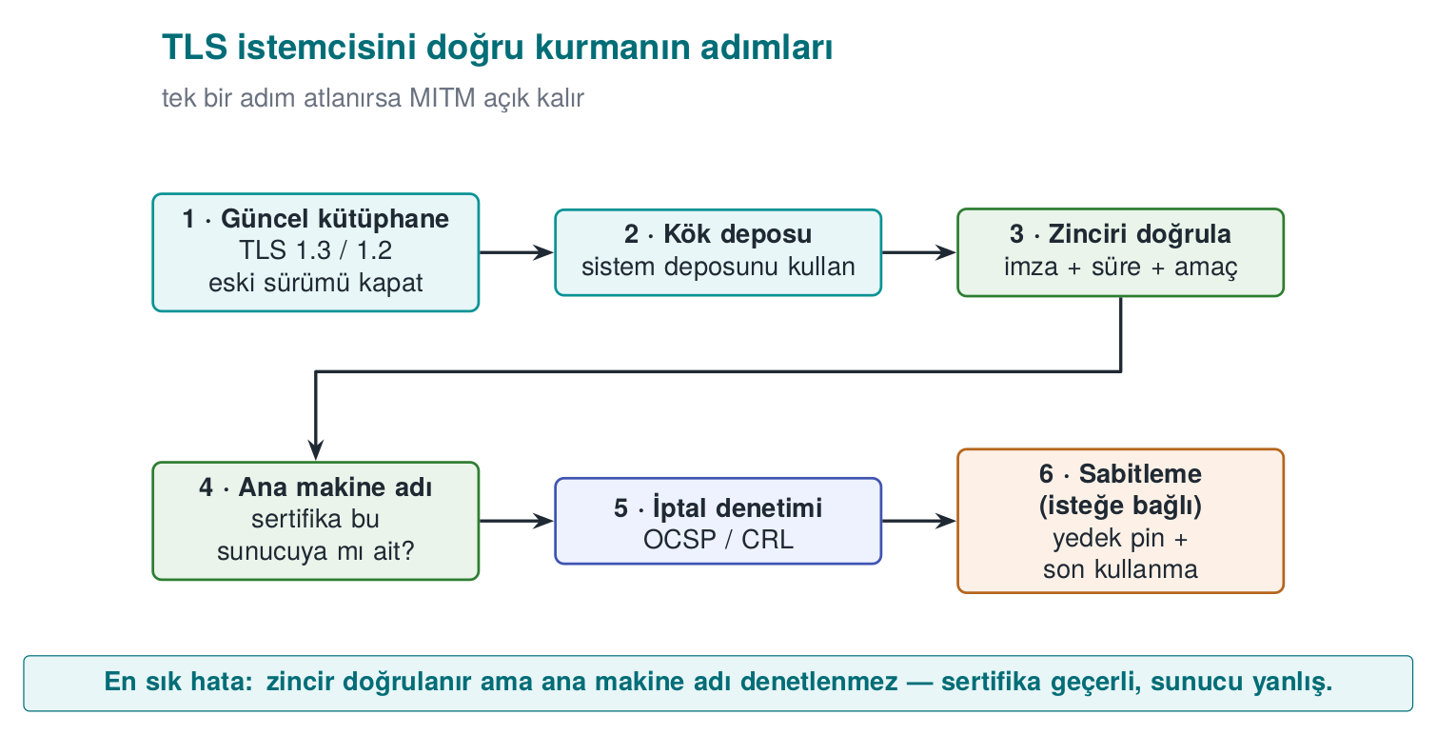
CEN429 Güvenli Programlama · Hafta 3
TLS istemcisinin adımları — şema
RTEÜ Bilgisayar Mühendisliği · 2026-2027 Güz
134

Slide 135
CEN429 Güvenli Programlama · Hafta 3
TLS istemcisi: adım 5–7
SSL_set_tlsext_host_name(ssl, host); /* 5 SNI */
SSL_set1_host(ssl, host); /* 6 hostname check */
/* connect + handshake */
SSL_get_verify_result(ssl) == X509_V_OK; /* 7 belt + suspenders */
1. Sunucuya hangi adı istediğini söyler (SNI) — atlanırsa aynı IP'de yanlış sertifika gelebilir.
2. Sertifikadaki adın bu sunucu olduğunu denetler.
3. Doğrulama sonucunu açıkça sorar — bir yapılandırma hatası sessizce geçmesin (kemer + askı).
Kitap: OpenSSL'in doğrulamayan varsayılanı "olabilecek en kötü varsayılan"
RTEÜ Bilgisayar Mühendisliği · 2026-2027 Güz
135

Slide 136
CEN429 Güvenli Programlama · Hafta 3
Adım 6 neden hayati?
• Zincir doğrulaması yalnız "güvenilir CA mı imzaladı?" diye sorar
• Saldırgan kendi alan adı için tamamen geçerli bir sertifika alabilir
• Ad denetimi yoksa bank.example yerine attacker.example sertifikası kabul edilir
➡️ 2012 "dünyanın en tehlikeli kodu" çalışması: çok sayıda uygulama ve kütüphane bu adımı atlıyordu
RTEÜ Bilgisayar Mühendisliği · 2026-2027 Güz
136

Slide 137
CEN429 Güvenli Programlama · Hafta 3
SPKI sabitleme
X509 *cert = SSL_get_peer_certificate(ssl); /* 3.x: SSL_get1_... */
int n = i2d_X509_PUBKEY(X509_get_X509_PUBKEY(cert), NULL);
/* convert to DER -> SHA256 -> compare with the pin list via CRYPTO_memcmp */
for (i = 0; i < PIN_COUNT; i++)
if (CRYPTO_memcmp(digest, TRUSTED_PINS[i], 32) == 0) return 1;
return 0; /* no match: CUT */
openssl s_client -connect server.example:443 -servername server.example </dev/null \
| openssl x509 -pubkey -noout | openssl pkey -pubin -outform der \
| openssl dgst -sha256 -binary | base64
RTEÜ Bilgisayar Mühendisliği · 2026-2027 Güz
137

Slide 138
CEN429 Güvenli Programlama · Hafta 3
Sabitlemeyi sürdürmek
Kural | Neden?
Sertifikayı değil SPKI'yi sabitle | Aynı anahtarla yenilenen sertifika çalışır
Her zaman yedek pin | Birincil kaybolursa uygulama "tuğlalaşmaz"
Yedek anahtar çevrimdışı | Birlikte ele geçmesin
Yeni pin, eskisi kaldırılmadan önce dağıtılır | Güncelleme penceresi
Pin hatasını raporla | Saldırı mı, yapılandırma mı?
Bayrakla kapatılamaz | Saldırgan önce bayrağı değiştirir
Tarayıcılar HPKP'yi 2018'de bıraktı; mobil/masaüstünde sabitleme sürüyor (MASVS-NETWORK)
RTEÜ Bilgisayar Mühendisliği · 2026-2027 Güz
138

Slide 139
CEN429 Güvenli Programlama · Hafta 3
Windows: WinHTTP / Schannel
• WinHTTP sertifikayı ve adı varsayılan olarak doğrular
• Tehlike: doğrulamayı kapatan bayraklar
DWORD flags = SECURITY_FLAG_IGNORE_UNKNOWN_CA |
SECURITY_FLAG_IGNORE_CERT_CN_INVALID |
SECURITY_FLAG_IGNORE_CERT_DATE_INVALID; /* NEVER in a release build */
WinHttpSetOption(request, WINHTTP_OPTION_SECURITY_FLAGS, &flags, sizeof flags);
✅ Test sunucusunun CA'sını geliştirme makinesinin güven deposuna ekle; kod aynı kalsın
RTEÜ Bilgisayar Mühendisliği · 2026-2027 Güz
139

Slide 140
CEN429 Güvenli Programlama · Hafta 3
Eleştirel okuma: sessizce açılan kapı
defaultValidator.checkServerTrusted(chain, authType); // 1 chain
try {
PublicKey expected = keyStore.getCertificate("ca").getPublicKey();
if (!Arrays.equals(expected.getEncoded(), chain[0].getPublicKey().getEncoded()))
throw new CertificateException("pin did not match"); // 2 pin
} catch (KeyStoreException e) {
e.printStackTrace(); // 3 ??? -> connection ACCEPTED
}
• Hata yutuldu → sabitleme atlandı = fail-open
• Ayrıca: yedek doğrulamada iptal denetimi kapalı · dosya yoksa "devam" · tek pin
• ✅ Fail-closed: sonucu belirleyemiyorsan → reddet
RTEÜ Bilgisayar Mühendisliği · 2026-2027 Güz
140
Notes:
Kod incelemesinde catch bloklarını ve "bulunamadı, devam ediliyor" günlüklerini ayrıca arayın.

Slide 141
CEN429 Güvenli Programlama · Hafta 3
En sık TLS hataları
Hata | Sonuç
Doğrulama geri çağrısı hep "geçerli" / her şeye güvenen TrustManager | Her sertifika kabul
Ad denetimi kapalı (HostnameVerifier hep true) | Başka sitenin sertifikası kabul
Sertifika hatasında "devam et" (web görünümü) | Araya giren fark edilmez
Hata ayıklama bayrağı sürümde | Saldırgan açar
Yedeksiz uç sertifika pini | Yenilemede uygulama çöker → pin kaldırılır
"Nasılsa TLS var" | Sunucuda/istemcide açık veri korunmaz
RTEÜ Bilgisayar Mühendisliği · 2026-2027 Güz
141

Slide 142
CEN429 Güvenli Programlama · Hafta 3
Kendi bağlantını test et
openssl s_client -connect server.example:443 -servername server.example -verify_return_error -brief
openssl s_client -connect server.example:443 -tls1_1 # should be rejected
1. Kendi imzalı sertifika → reddet (Demo 6)
2. Başka ad için geçerli sertifika → reddet
3. Cihaza kendi CA'nı kur + proxy → sabitleme yapan uygulama reddetmeli
4. Pin hatası raporlanıyor mu?
RTEÜ Bilgisayar Mühendisliği · 2026-2027 Güz
142
Notes:
Sahada aktarım: TLS + açık anahtar sabitleme + sunucu sertifika zinciri denetimi (dış kabuk) ve içinde oturum anahtarlı mesaj şifreleme. Sunucu adresi ve pin değerleri üst uygulamadan parametreyle geliyorsa korunmaları üst uygulamanın sorumluluğu olarak kılavuza yazılır.

Slide 143
CEN429 Güvenli Programlama · Hafta 3
Bu bölümün kuralı
• İstemcide doğrulamayı elle açın: CA deposu + SSL_VERIFY_PEER + SSL_set1_host + min. TLS 1.2.
• Yüksek riskte SPKI sabitleme ekleyin, her zaman yedek pin bulundurun.
• Hata durumunda kapalı kalın (fail-closed): istisnayı yutup güven deposuna düşmeyin.
RTEÜ Bilgisayar Mühendisliği · 2026-2027 Güz
143

Slide 144
CEN429 Güvenli Programlama · Hafta 3
9. Beklemede ve kullanımda veri
RTEÜ Bilgisayar Mühendisliği · 2026-2027 Güz
144

Slide 145
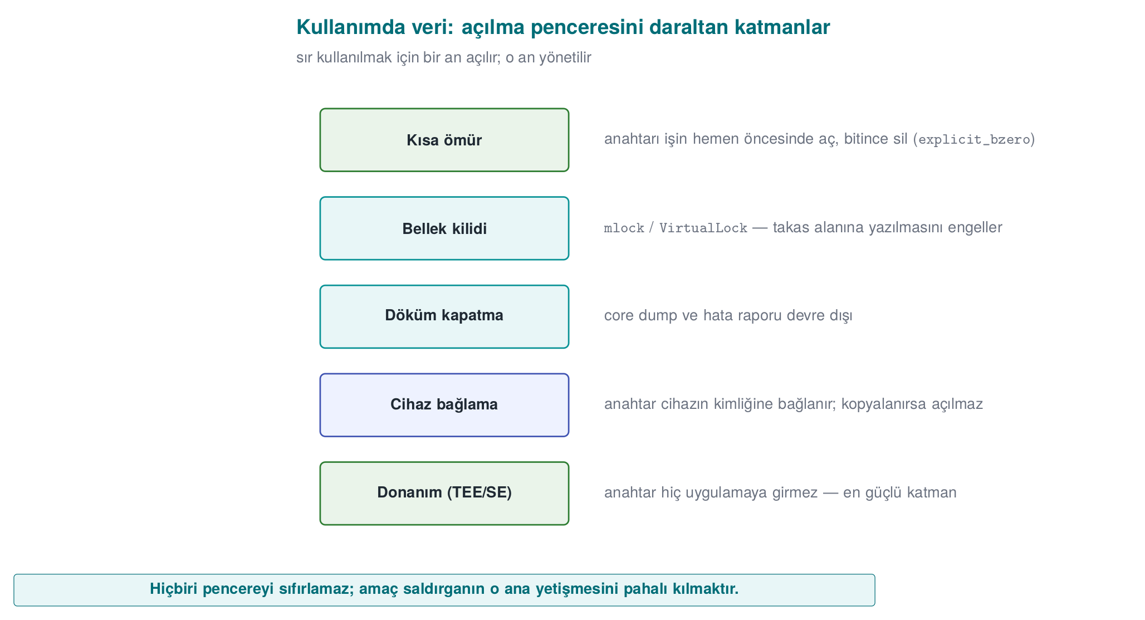
CEN429 Güvenli Programlama · Hafta 3
Kullanımda veri katmanları — şema
RTEÜ Bilgisayar Mühendisliği · 2026-2027 Güz
145

Slide 146
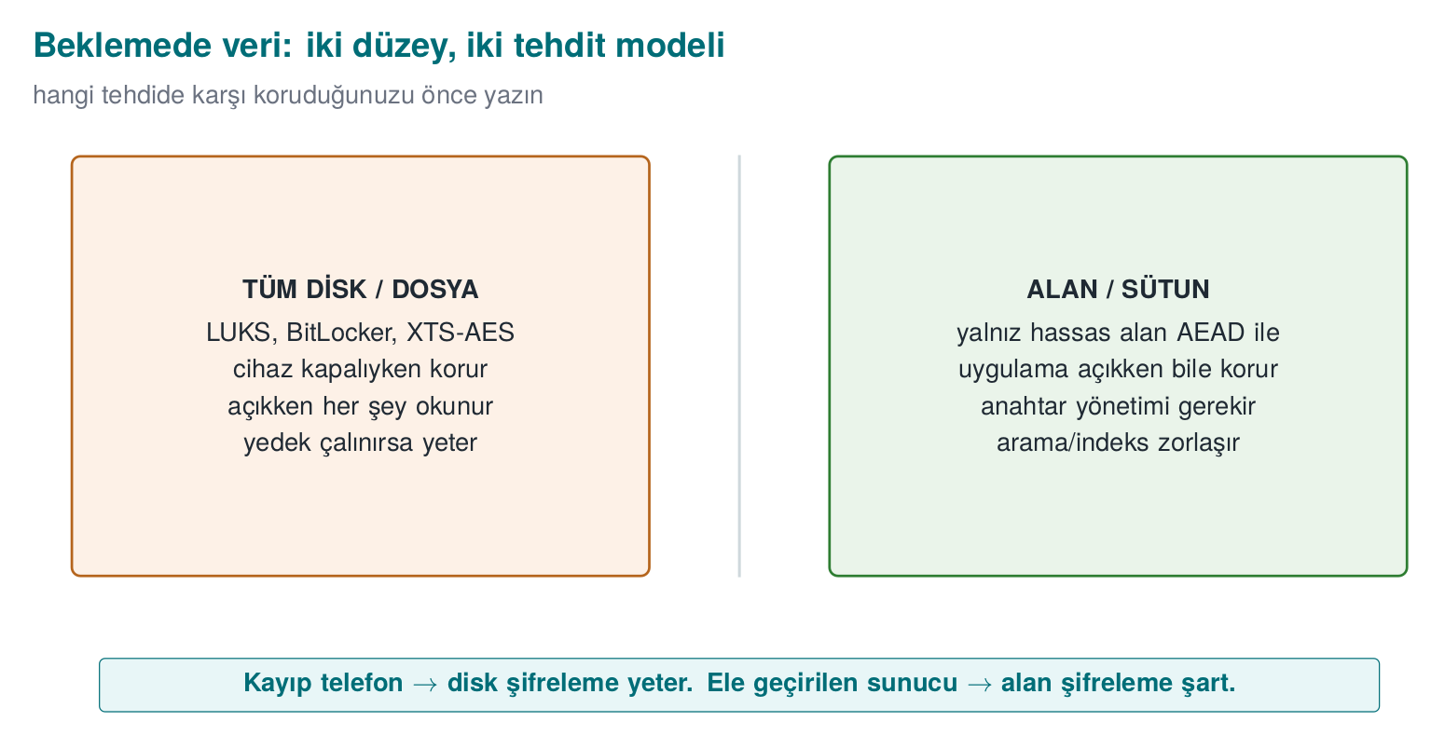
CEN429 Güvenli Programlama · Hafta 3
Beklemede veri: iki düzey — şema
RTEÜ Bilgisayar Mühendisliği · 2026-2027 Güz
146

Slide 147
CEN429 Güvenli Programlama · Hafta 3
Beklemede veri: dosya/alan şifreleme
• Tüm disk/dosya: LUKS, BitLocker, XTS-AES ya da uygulama AEAD
• Alan/sütun: yalnız hassas alanları uygulama katmanında AEAD ile şifrele
• Maskeleme: **** **** **** 4242 — şifreleme DEĞİL, maruz kalmayı azaltır
(log, ekran, test, tokenizasyon)
Maskeleme şifrelemenin yerine geçmez, tamamlar (farklı tehditler).
RTEÜ Bilgisayar Mühendisliği · 2026-2027 Güz
147

Slide 148
CEN429 Güvenli Programlama · Hafta 3
Demo 7 — SQLite'ta alanı AES-GCM ile şifrele
Attacker opens the DB:
1|Jane Doe|C6EA7420... <- card field ENCRYPTED
Correct key:
1|Jane Doe|4242-4242-4242-4242
Wrong key:
1|Jane Doe|(COULD NOT DECRYPT - wrong key?)
name açık, card_encrypted şifreli. Anahtar koda gömülü değil (cihaza bağlı KDF). Linux sqlite3, Windows yerleşik winsqlite3.
RTEÜ Bilgisayar Mühendisliği · 2026-2027 Güz
148

Slide 149
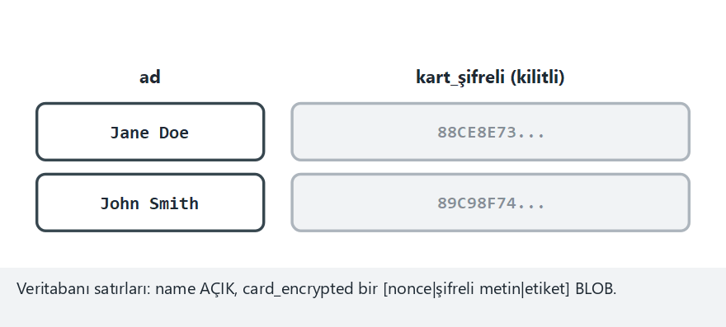
CEN429 Güvenli Programlama · Hafta 3
SQLite alan şifreleme: doğru ve yanlış anahtar (animasyon)
RTEÜ Bilgisayar Mühendisliği · 2026-2027 Güz
149
Notes:
Doğru anahtarla her iki satırın da çözüldüğünü, yanlış anahtarla HER satırın reddedildiğini gösterin.

Slide 150
CEN429 Güvenli Programlama · Hafta 3
SQLite alan şifreleme — uç durum: yanlış anahtar
RTEÜ Bilgisayar Mühendisliği · 2026-2027 Güz
150
Notes:
Yanlış anahtarla hiçbir satırın çöp veri döndürmediğini, ikisinin de reddedildiğini vurgulayın.

Slide 151
CEN429 Güvenli Programlama · Hafta 3
Veri maskeleme: dört teknik
Teknik | Geri dönülür mü? | Kullanım
Gösterimde maskeleme | Hayır | Ekran, fiş, günlük
Tokenizasyon | Yalnız kasaya erişen | Kart saklama, ödeme
Takma adlandırma | Anahtarı olan eşleştirir | Analiz, test
Anonimleştirme | Hayır | Açık veri
Takma adlı veri hâlâ kişisel veri (KVKK, GDPR) · "anonim" demek çok daha güçlü bir iddia
RTEÜ Bilgisayar Mühendisliği · 2026-2027 Güz
151

Slide 152
CEN429 Güvenli Programlama · Hafta 3
Gösterimde maskeleme
/* "1234567812345678" -> "************5678" */
void mask_pan(const char *pan, char *out, size_t out_size) {
size_t n = strnlen(pan, 19);
if (out_size < n + 1) { if (out_size) out[0] = '\0'; return; }
for (size_t i = 0; i < n; i++)
out[i] = (i + 4 < n) ? '*' : pan[i];
out[n] = '\0';
}
• PCI DSS: en fazla ilk 6 (yeni sürümlerde 8) + son 4
• Maskeleme kaynağa yakın: istemciye zaten maskeli gönder
RTEÜ Bilgisayar Mühendisliği · 2026-2027 Güz
152

Slide 153
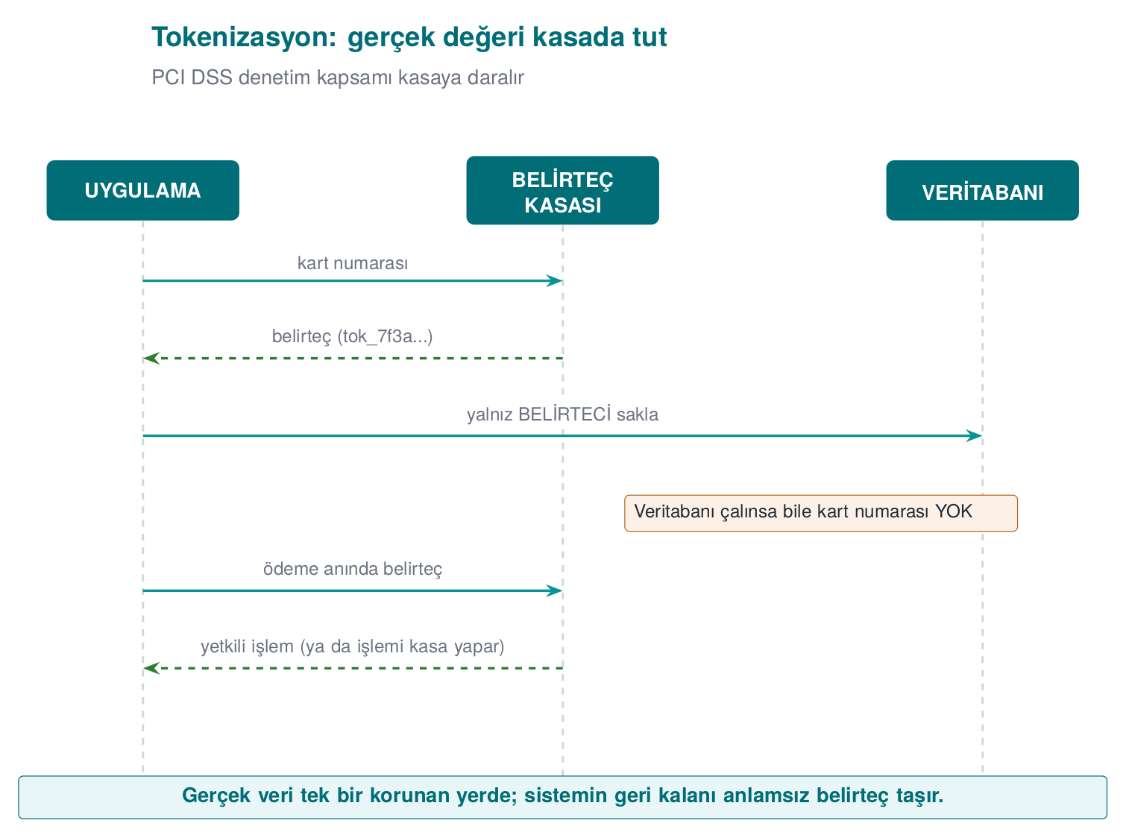
CEN429 Güvenli Programlama · Hafta 3
Tokenizasyon
• Veritabanı, raporlar, günlükler çalınsa bile kart numarası yok
• PCI DSS kapsamı küçülür = 1. haftadaki "aktar" yanıtı
• Mobil ödemede telefona inen = cihaza özgü belirteç numarası
• Biçim korunabilir: FF1 (NIST SP 800-38G)
RTEÜ Bilgisayar Mühendisliği · 2026-2027 Güz
153

Slide 154
CEN429 Güvenli Programlama · Hafta 3
Takma ad ve test verisi
crypto_hmac_sha256(pseudonym_key, 32, id_number, strlen(id_number), pseudonym);
• ❌ Düz SHA-256: 11 haneli kimlik no → hepsi denenebilir
• ✅ Anahtarlı HMAC; anahtar veri kümesinden ayrı · anahtar imha = fiilen anonim
Test verisi tercihi: 1. sentetik → 2. statik maskeleme → 3. dinamik maskeleme
RTEÜ Bilgisayar Mühendisliği · 2026-2027 Güz
154

Slide 155
CEN429 Güvenli Programlama · Hafta 3
Günlükte maskeleme
• Kaynakta önleme: hassas tür, yazdırması hep maskeli
• Çıkışta süzme: 13–19 hane + Luhn, password=, token= → ****
while ((p = strstr(p, "password=")) != NULL) {
p += strlen("password=");
while (*p && !isspace((unsigned char)*p)) *p++ = '*';
}
⚠️ Süzgeç ikinci hat: JSON'u tanımaz, veri zaten bellekte · sahada sürümde günlük tamamen kaldırılır
RTEÜ Bilgisayar Mühendisliği · 2026-2027 Güz
155
Notes:
Değerlendirici ekranlarda, ağ yanıtlarında, günlüklerde, çökme raporlarında, yedeklerde tam kart/kimlik numarası ve parola arar; test ortamında gerçek veri olup olmadığını sorar.

Slide 156
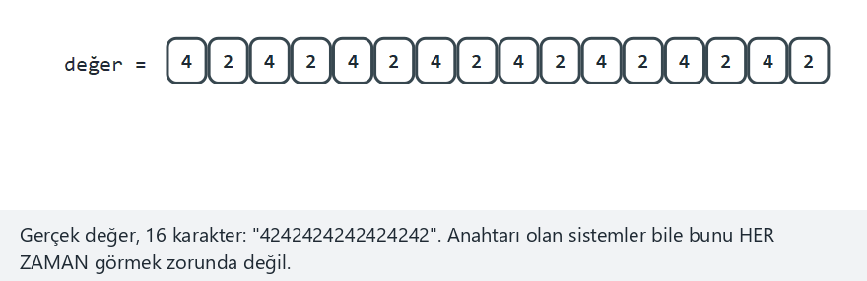
CEN429 Güvenli Programlama · Hafta 3
Veri maskeleme: 3 teknik bir arada (animasyon)
RTEÜ Bilgisayar Mühendisliği · 2026-2027 Güz
156
Notes:
Aynı değeri kısmi maskeleme, tokenizasyon ve takma adlandırma ile üç farklı şekilde işleyin.

Slide 157
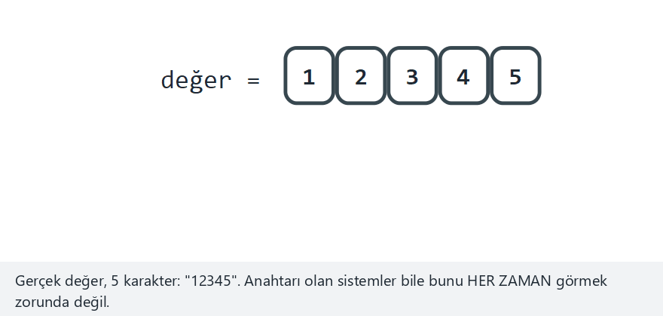
CEN429 Güvenli Programlama · Hafta 3
Maskeleme — uç durum: çok kısa bir değer
RTEÜ Bilgisayar Mühendisliği · 2026-2027 Güz
157
Notes:
Değer maskelenemeyecek kadar kısaysa değişmeden gösterildiğini vurgulayın.

Slide 158
CEN429 Güvenli Programlama · Hafta 3
Kullanımda veri: 3 katman
Katman | Linux | Windows
Döküm engelle | RLIMIT_CORE=0 | SetErrorMode
Belleği kilitle | mlock | VirtualLock
Güvenli sil | OPENSSL_cleanse | SecureZeroMemory
+ kısa ömür, kopyalama. memset -O2'de silinebilir; cleanse silinemez.
RTEÜ Bilgisayar Mühendisliği · 2026-2027 Güz
158

Slide 159
CEN429 Güvenli Programlama · Hafta 3
Demo 8 — mlock + güvenli silme
Layer 1 - crash dump turned off: OK
Layer 2 - mlock blocked writing to swap: OK
Secret in use: non-zero bytes = 23
Layer 3 - non-zero bytes after secure wipe = 0
OPENSSL_cleanse call stays in machine code (unlike memset, cannot be removed)
Cihaz bağlama: anahtarı cihaz parmak izinden HKDF + AEAD ile sar → başka cihazda açılamaz (Demo 9).
RTEÜ Bilgisayar Mühendisliği · 2026-2027 Güz
159

Slide 160
CEN429 Güvenli Programlama · Hafta 3
Bu bölümün kuralı
• Beklemede: hassas alanları AEAD ile şifrele, anahtarı koda gömme.
• Maskeleme şifrelemenin yerine geçmez, tamamlar (log, ekran, test).
• Kullanımda: sırrı en son anda aç, en kısa süre tut, kaldırılamaz biçimde sil.
RTEÜ Bilgisayar Mühendisliği · 2026-2027 Güz
160

Slide 161
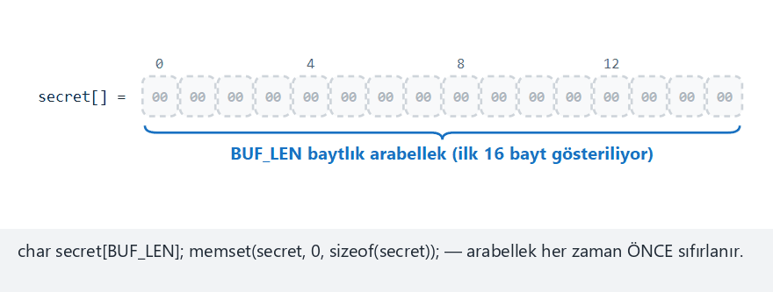
CEN429 Güvenli Programlama · Hafta 3
Bellekte güvenli silme (animasyon)
RTEÜ Bilgisayar Mühendisliği · 2026-2027 Güz
161
Notes:
Üç katmanın (döküm engelleme, kilitleme, güvenli silme) sırrı adım adım nasıl koruduğunu gösterin.

Slide 162
CEN429 Güvenli Programlama · Hafta 3
Bellek silme — uç durum: özel karakterler
RTEÜ Bilgisayar Mühendisliği · 2026-2027 Güz
162
Notes:
Özel karakterlerin de aynı şekilde güvenle silindiğini gösterin.

Slide 163
CEN429 Güvenli Programlama · Hafta 3
10. Güvenlik kabukları
RTEÜ Bilgisayar Mühendisliği · 2026-2027 Güz
163

Slide 164
CEN429 Güvenli Programlama · Hafta 3
Demo 9 — 4 kabukla sar, ters sırada aç
WRAP: secret -> K1(device) -> K2(storage) -> K3(session) -> K4(channel)
Layer 4 = 128 bytes <- transmitted packet
UNWRAP: K4 -> K3 -> K2 -> K1 -> secret (all OK, secret CORRECT)
Attack 1: tamper 1 bit -> Layer 4 REJECTED (tag did not hold)
Attack 2: copy to another device -> outer 3 layers open,
Layer 1 (device) REJECTED -> secret CANNOT be opened
✅ "Hangi tek önlem?" değil, "hangi katmanlar?" · bağımsız anahtarlar.
RTEÜ Bilgisayar Mühendisliği · 2026-2027 Güz
164

Slide 165
CEN429 Güvenli Programlama · Hafta 3
Sahadaki kabuk matrisi
Kabuk | İçerik
1 | Ödeme anahtarı whitebox DES biçiminde — hiç açık değil
2 | Cüzdan anahtarıyla WB-AES-CBC + cihaz + uygulama bağlama
3 | Beklemede: WB-AES-CBC + SHA-256 MAC + cihaz + sürüm · Aktarımda: oturum anahtarlı AES + MAC
4 | TLS + açık anahtar sabitleme + sunucu sertifikası denetimi
Dış | Kimlik doğrulama kodu (oturum anahtarı + bağlama)
RTEÜ Bilgisayar Mühendisliği · 2026-2027 Güz
165

Slide 166
CEN429 Güvenli Programlama · Hafta 3
Bir varlık, beş aşama
Aşama | K1 | K2 | K3 | K4
--- | :-: | :-: | :-: | :-:
Sunucudan aktarım | ✔ | ✔ | ✔ | ✔
Veritabanında saklama | ✔ | ✔ | ✔ | —
Java tarafında çözme / API | ✔ | ✔ | — | —
Ödemede Java tarafı | ✔ | ✔ | — | —
Ödemede native taraf | ✔ | — | — | —
• En içte bile bir kabuk kalır · o anki açıklığı RASP korur
• "Normal" varlık: beklemede 1, aktarımda 2 kabuk → maliyet dengesi
• Saldırı algılanınca yerel veritabanı tamamen silinir
RTEÜ Bilgisayar Mühendisliği · 2026-2027 Güz
166
Notes:
Bugün DES yerine AES tabanlı whitebox ve AEAD tercih edilirdi; matris fikri zamansız. Proje S7'de bu tablo doldurulacak.

Slide 167
CEN429 Güvenli Programlama · Hafta 3
Bu bölümün kuralı
• Kritik bir varlığı korurken "hangi tek önlem?" değil, "hangi katmanlar?" diye sorun.
• Her aşamaya (taşıma, depolama, kullanım) bir kabuk koyun.
• Kabukları birbirinden bağımsız anahtarlarla kurun; birinin kırılması diğerini vermesin.
RTEÜ Bilgisayar Mühendisliği · 2026-2027 Güz
167

Slide 168
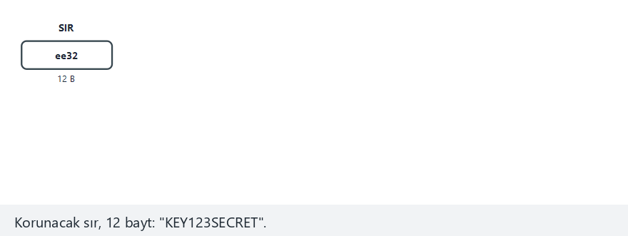
CEN429 Güvenli Programlama · Hafta 3
Güvenlik kabukları: dört katmanlı savunma (animasyon)
RTEÜ Bilgisayar Mühendisliği · 2026-2027 Güz
168
Notes:
Dört katmanın sarılıp ters sırada açıldığını, sırrın en sonunda geri geldiğini adım adım gösterin.

Slide 169
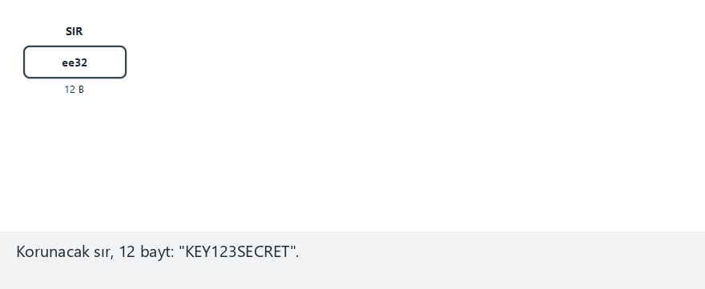
CEN429 Güvenli Programlama · Hafta 3
Güvenlik kabukları — uç durum: başka cihaz
RTEÜ Bilgisayar Mühendisliği · 2026-2027 Güz
169
Notes:
Dış üç katmanın açıldığını ama cihaza bağlı en iç katmanın başka cihazda açılamadığını vurgulayın.

Slide 170
CEN429 Güvenli Programlama · Hafta 3
11. Whitebox kriptografiye giriş
RTEÜ Bilgisayar Mühendisliği · 2026-2027 Güz
170

Slide 171
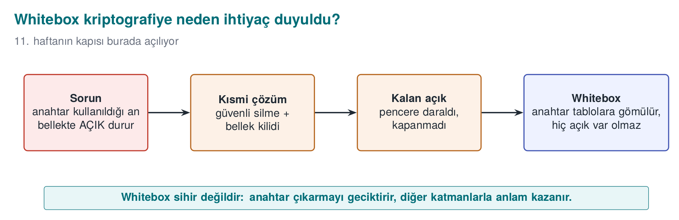
CEN429 Güvenli Programlama · Hafta 3
Whitebox'a giden yol — şema
RTEÜ Bilgisayar Mühendisliği · 2026-2027 Güz
171

Slide 172
CEN429 Güvenli Programlama · Hafta 3
Neden whitebox?
• Bu haftanın gizli varsayımı: anahtar kullanılırken bellekte açık durur
• "Cihazın sahibi saldırgan" belleği okuyabilir → o anı yakalar
• Güvenli silme pencereyi daraltır, kapatmaz
• Whitebox: anahtarı tablolara gömer, ham hâli hiç bellekte görünmez
⚠️ Sihirli değnek değil: oracle/code-lifting'e açık → diğer kabuklarla birlikte. Ayrıntı: Hafta 11.
RTEÜ Bilgisayar Mühendisliği · 2026-2027 Güz
172

Slide 173
CEN429 Güvenli Programlama · Hafta 3
Yaygın yanlış anlamalar
• ❌ "Şifreledim, güvendeyim" → şifreleme yalnız gizlilik; bütünlük için AEAD
• ❌ "TLS var, MITM imkânsız" → doğrulama yapılmazsa mümkün (Demo 6)
• ❌ "SHA-256 ile parola sakladım" → tuzsuz/hızlı; Argon2id + tuz gerekir
• ❌ "Nonce gizli olmalı" → hayır, benzersiz olmalı; gizli olan anahtar
• ❌ "Kendi şifremi yazarım" → Kerckhoffs: güvenlik anahtarda, algoritmada değil
RTEÜ Bilgisayar Mühendisliği · 2026-2027 Güz
173

Slide 174
CEN429 Güvenli Programlama · Hafta 3
Uçtan uca: bir notu üç hâlde de korumak
Bir uygulama kullanıcının "notunu" korur: sunucudan gelir (aktarımda), diskte durur (beklemede), ekranda gösterilir (kullanımda).
Hâl | Koruma | Bölüm
Aktarımda | TLS 1.3 + zincir/SAN + (varsa) SPKI pin | 8
Beklemede | AES-256-GCM (AEAD), benzersiz nonce, anahtar KDF'den | 5, 9
Kullanımda | En kısa süre bellekte tut, iş bitince sil | 9
Anahtar zinciri: parola → KDF → ana anahtar → HKDF → veri/oturum anahtarı; her aşamada AEAD bütünlüğü de gelir.
RTEÜ Bilgisayar Mühendisliği · 2026-2027 Güz
174

Slide 175
CEN429 Güvenli Programlama · Hafta 3
Klasik kripto hataları — özet
Hata | Bölüm | Kural
Nonce tekrarı | 4 | Anahtarla asla tekrar etmesin; sayaç ya da yeterli rastgele nonce
Zayıf rastgelelik | 3 | rand() değil, CSPRNG (getrandom, BCryptGenRandom)
Parolayı doğrudan anahtar yapmak | 5 | KDF ile türet (tuzlu, yavaş)
ECB kipi | 4 | Desen sızdırır ("penguen"); AEAD kullan
Şifreleme var, bütünlük yok | 2 | AEAD ya da encrypt-then-MAC
Sabit zamanlı olmayan karşılaştırma | 3 | memcmp değil, sabit zamanlı karşılaştır
Altı hatanın hepsi bu destede işlendi; burada tek bakışta toparlıyoruz.
RTEÜ Bilgisayar Mühendisliği · 2026-2027 Güz
175

Slide 176
CEN429 Güvenli Programlama · Hafta 3
Proje: bu hafta (S5, S7)
• S5 — Varlık listesi (taslak): her hassas varlık; konum, ömür, C/I/I+, koruma
• S7 — Veri güvenliği + kabuk matrisi: her varlık × üç hâl × kabuklar; güvenli
silme politikası
Gereksinim aileleri: CEN429-DT/DR/DU (aktarım/beklemede/kullanımda), AS, CR
S17 uyum matrisine her gereksinim için satır ekleyin.
RTEÜ Bilgisayar Mühendisliği · 2026-2027 Güz
176

Slide 177
CEN429 Güvenli Programlama · Hafta 3
Sınıf etkinlikleri
1. MITM'i durdur: Demo 6'da SSL_set1_host'u kapat → hangi saldırgan kaçar?
2. Nonce'u tekrarlat: Demo 1'de sabit nonce → iki şifreli metni XOR'la
3. Üç veri hâli haritası: sağlık uygulaması için tehdit/önlem tablosu
4. KDF maliyeti: 100 ms veren tur sayısını bul
RTEÜ Bilgisayar Mühendisliği · 2026-2027 Güz
177
Notes:
Grupları 3-4 kişi yapın. Etkinlik 1 ve 3 tartışma için en verimlisi.

Slide 178
CEN429 Güvenli Programlama · Hafta 3
Kendini sınama (örnek)
1. AEAD ile AES-CTR farkı?
2. Nonce tekrarı neden felaket?
3. ECB neden kullanılmaz?
4. OpenSSL istemcisinin en tehlikeli varsayılanı?
5. Pinning neyi, hostname doğrulama neyi yakalar?
6. Güvenlik kabuğu nedir, bir örnek?
Tam liste (20 soru) ve cevaplar ders sitesinde. Quiz-1 bu tarz + kod okuma.
RTEÜ Bilgisayar Mühendisliği · 2026-2027 Güz
178

Slide 179
CEN429 Güvenli Programlama · Hafta 3
Kendini sınama — cevaplar (örnek 1–6)
1. AES-CTR yalnız gizlilik verir; AEAD (AES-GCM) gizlilik + bütünlük/kimlik doğrulamayı bir etiketle birlikte verir. CTR'de değişiklik fark edilmez.
2. Aynı anahtar+nonce anahtar akışını tekrarlar; iki şifreli metnin XOR'u açık metni sızdırır, GCM'de kimlik anahtarı riske girer.
3. ECB aynı bloğu aynı şifreli bloğa çevirir → desenler görünür; anlamsal güvenlik yok.
4. İstemcinin sertifika/hostname doğrulamasını kendiliğinden yapmaması; elle açılmazsa MITM.
5. Pinning: beklenen sunucu anahtarını (SPKI) sabitler → sahte-ama-"geçerli" sertifikayı yakalar. Hostname doğrulama: sertifikanın doğru alan adına ait olduğunu yakalar.
6. Güvenlik kabuğu: varlığı saran koruma (C=gizlilik, I=bütünlük). Örn. anahtar dosyası = AES-GCM (C) + etiket/HMAC (I).
RTEÜ Bilgisayar Mühendisliği · 2026-2027 Güz
179

Slide 180
CEN429 Güvenli Programlama · Hafta 3
Kendini sınama (devam)
1. rand() neden güvenlik için kullanılamaz? Yerine?
2. EVP_DecryptFinal_ex başarısız döndü; tampondaki açık metne ne yaparsınız?
3. MAC karşılaştırmasında memcmp neden sakıncalı?
4. Kripto-periyodu dolan anahtar hemen silinir mi?
5. Zarflamada KEK yenilenince neden veri yeniden şifrelenmez?
RTEÜ Bilgisayar Mühendisliği · 2026-2027 Güz
180
Notes:
önce sordur, sonra cevap slaytını aç

Slide 181
CEN429 Güvenli Programlama · Hafta 3
Kendini sınama — cevaplar (7–11)
1. rand() istatistikseldir, tahmin edilebilir → CSPRNG kullanın (RAND_bytes / getrandom).
2. Çözme başarısızsa tampondaki açık metni güvenli silin (memset_s) ve reddedin — bütünlük doğrulanmadı, kullanmayın.
3. memcmp erken çıkar → zamanlama sızıntısı; CRYPTO_memcmp / sabit zamanlı karşılaştırma kullanın.
4. Hayır. Yeni şifrelemede kullanılmaz ama eski veri yeniden şifrelenene dek yalnız çözmede tutulur.
5. Veri DEK ile şifrelidir; KEK yenilenince yalnızca DEK'ler yeniden sarılır (rewrap), veri değil.
RTEÜ Bilgisayar Mühendisliği · 2026-2027 Güz
181

Slide 182
CEN429 Güvenli Programlama · Hafta 3
Kendini sınama (devam)
1. SSL_set1_host çağrılmazsa ne olur?
2. Sabitlemede neden SPKI ve neden yedek pin?
3. "Fail-open" nedir? Bir örnek
4. Kimlik numarasının düz SHA-256'sı neden takma ad olamaz?
5. Tokenizasyon PCI DSS kapsamını neden küçültür?
RTEÜ Bilgisayar Mühendisliği · 2026-2027 Güz
182
Notes:
önce sordur, sonra cevap slaytını aç

Slide 183
CEN429 Güvenli Programlama · Hafta 3
Kendini sınama — cevaplar (12–16)
1. SSL_set1_host yoksa hostname doğrulanmaz; başka ada ait geçerli sertifika kabul edilir → MITM.
2. SPKI sertifika yenilense de (anahtar aynıysa) değişmez; yedek pin anahtar değişiminde uygulamanın "tuğlalaşmasını" önler.
3. Fail-open: hata durumunda "geçti/izin ver" sayılması; örn. yutulan `KeyStoreException` ile doğrulamanın atlanması.
4. Kimlik no'nun değer uzayı küçük/tahmin edilebilir → düz SHA-256 kaba kuvvetle geri döner; anahtarlı HMAC gerekir.
5. Tokenizasyon: gerçek PAN yalnız kasada kalır; sistemin kalanı token tutar → PCI DSS denetim kapsamı daralır.
RTEÜ Bilgisayar Mühendisliği · 2026-2027 Güz
183

Slide 184
CEN429 Güvenli Programlama · Hafta 3
Kendini sınama (devam)
1. Verinin üç hâli ve her birinin koruması?
2. Parola neden doğrudan anahtar olamaz?
3. AEAD ne sağlar, hangi ayrı adımların yerine geçer?
4. İleri gizlilik ne demek?
5. IV/nonce/tuz gizli mi? Kuralı ne?
6. CSPRNG neden gerekli?
7. Anahtar hiyerarşisi neden var?
RTEÜ Bilgisayar Mühendisliği · 2026-2027 Güz
184
Notes:
önce sordur, sonra cevap slaytını aç

Slide 185
CEN429 Güvenli Programlama · Hafta 3
Kendini sınama — cevaplar (17–23)
1. Aktarımda (TLS), beklemede (AEAD şifreleme), kullanımda (kısa ömür + silme).
2. Düşük entropili ve tahmin edilebilir; KDF (PBKDF2/Argon2) ile tuzlu, yavaş türetilir.
3. Gizlilik + bütünlüğü birlikte verir; ayrı şifreleme + MAC adımlarının yerine geçer.
4. Her oturum için yeni anahtar; uzun vadeli anahtar sızsa bile eski oturumlar çözülemez.
5. Gizli değildir ama benzersiz/tekrarsız olmalı; nonce tekrarı ve sabit tuz tehlikelidir.
6. rand() tahmin edilebilir; anahtar/nonce/tuz için CSPRNG (OS) gerekir.
7. Tek anahtar her işte kullanılmaz; ana anahtardan türev anahtarlar gelir, her birinin ayrı görevi ve ömrü olur.
RTEÜ Bilgisayar Mühendisliği · 2026-2027 Güz
185

Slide 186
CEN429 Güvenli Programlama · Hafta 3
Sözlük
Terim | Anlam
Üç hâl | Aktarımda/beklemede/kullanımda
AEAD | Şifreleme + bütünlük
CSPRNG | Güvenli rastgele üreteç
KDF/HKDF | Anahtar türetme
Nonce/tuz | Benzersiz/rastgele yardımcı değer
İleri gizlilik | Eski oturumlar sonra çözülemez
RTEÜ Bilgisayar Mühendisliği · 2026-2027 Güz
186

Slide 187
CEN429 Güvenli Programlama · Hafta 3
Bir sonraki hafta
4. hafta — Kod Sağlamlaştırma (hardening): C/C++
Bu hafta veriyi (anahtarı, açık metni) doğru şifreleme ve anahtar yönetimiyle korumayı öğrendik; ama şifreleme kodunun kendisi de bir C/C++ programıdır — bir arabellek taşması, biçim dizesi (format string) açığı ya da tamsayı hatası, özenle korunan anahtarı ve açık metni belleğe sızdırabilir.
4. haftada SEI CERT C/C++ kurallarıyla tam olarak bu tür hataları önlemeyi, statik analiz ve sanitizer'larla yakalamayı işleyeceğiz.
10. haftada PKI ve sertifikalarla derinleşeceğiz.
RTEÜ Bilgisayar Mühendisliği · 2026-2027 Güz
187

